Slide 1


Slide 2
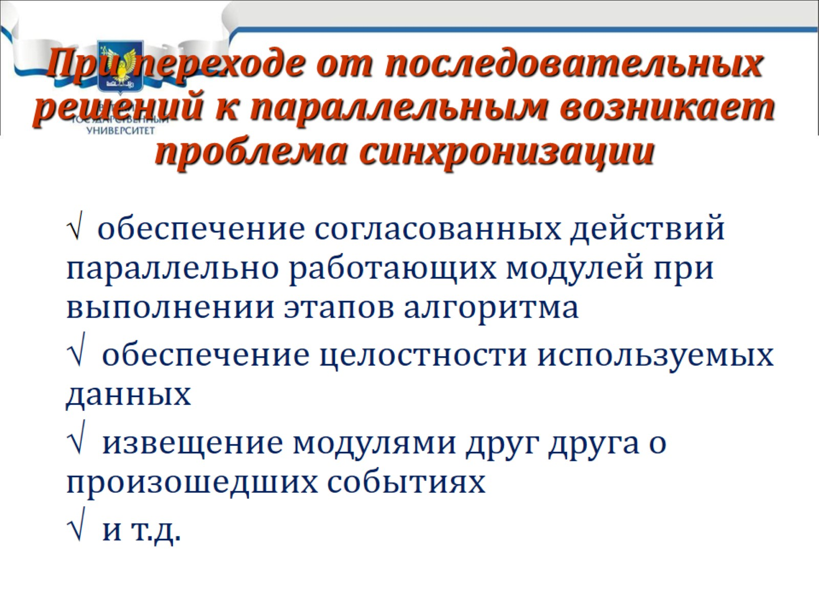

Slide 3
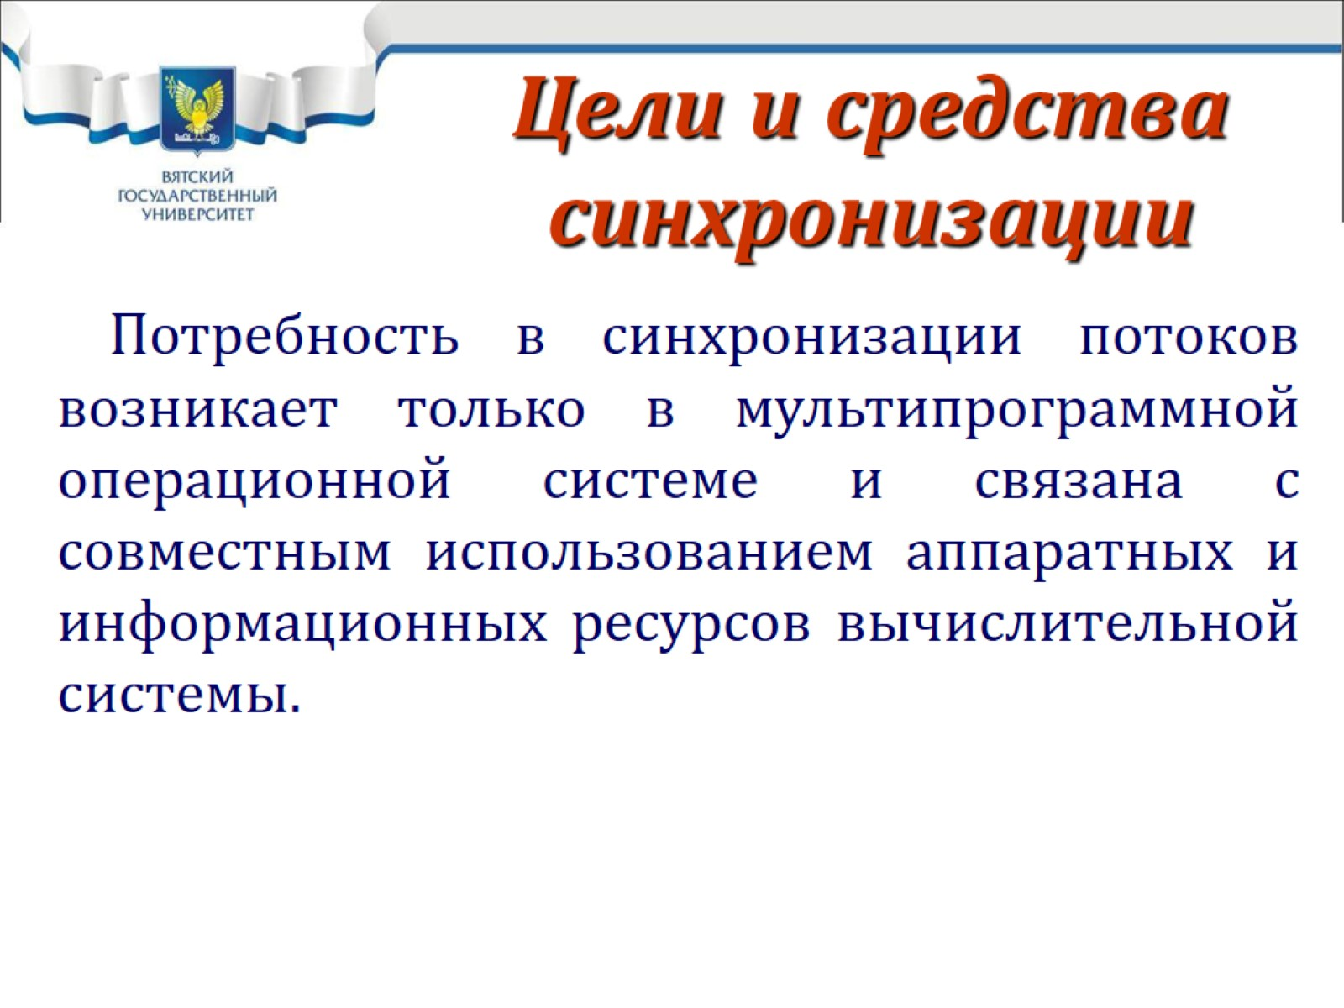
Цели и средства синхронизации

Slide 4
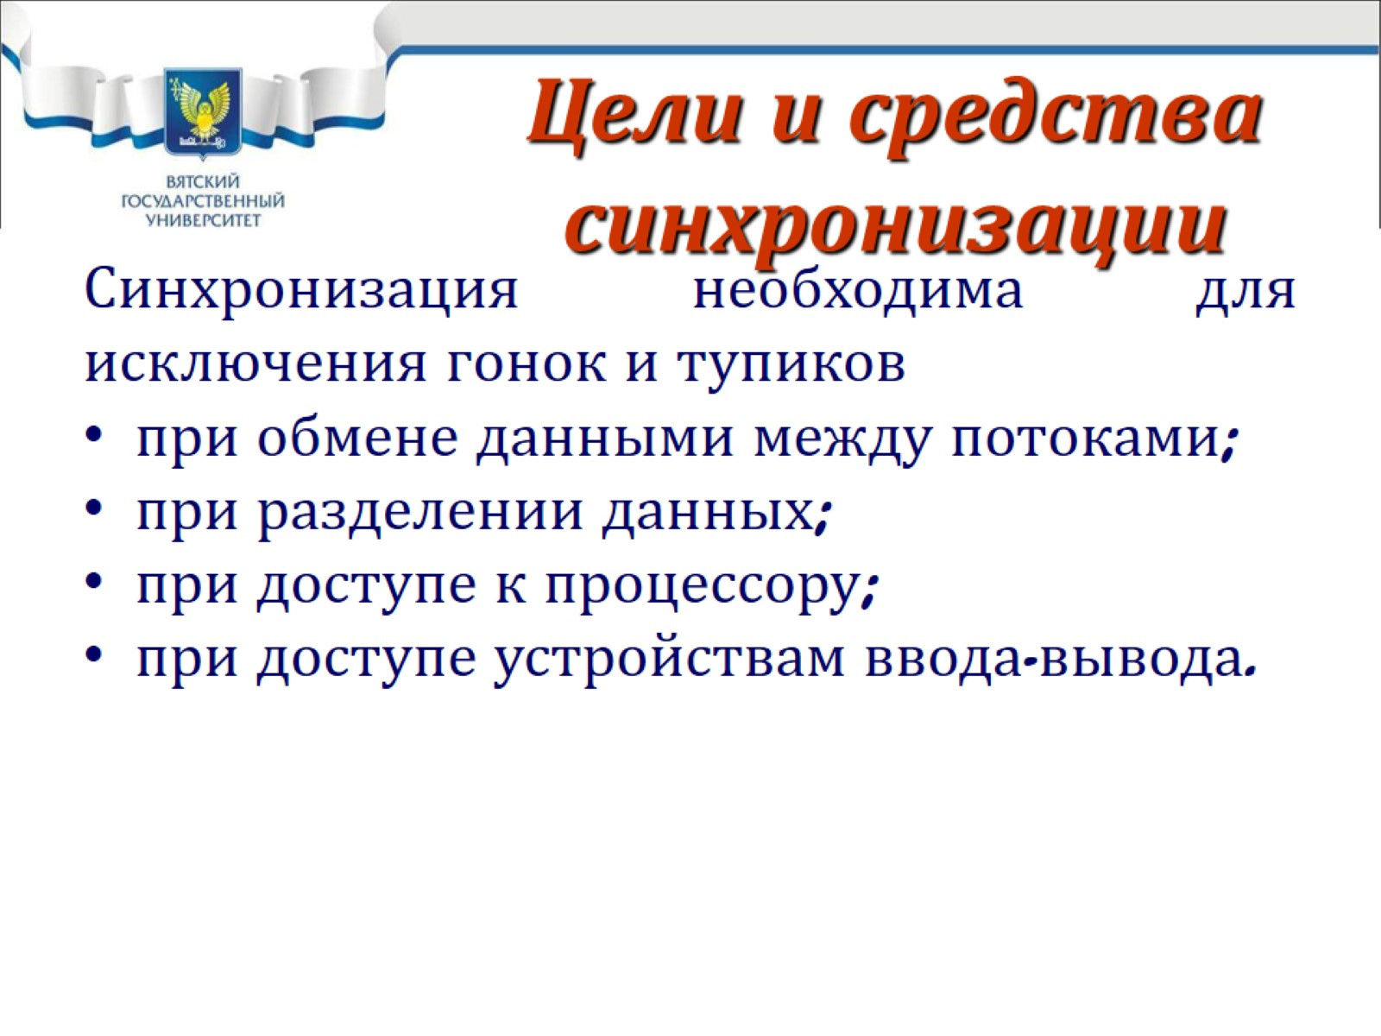

Slide 5
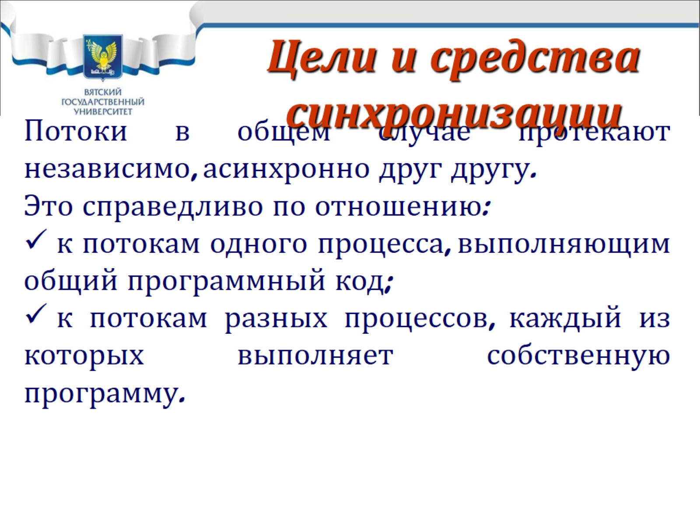

Slide 6
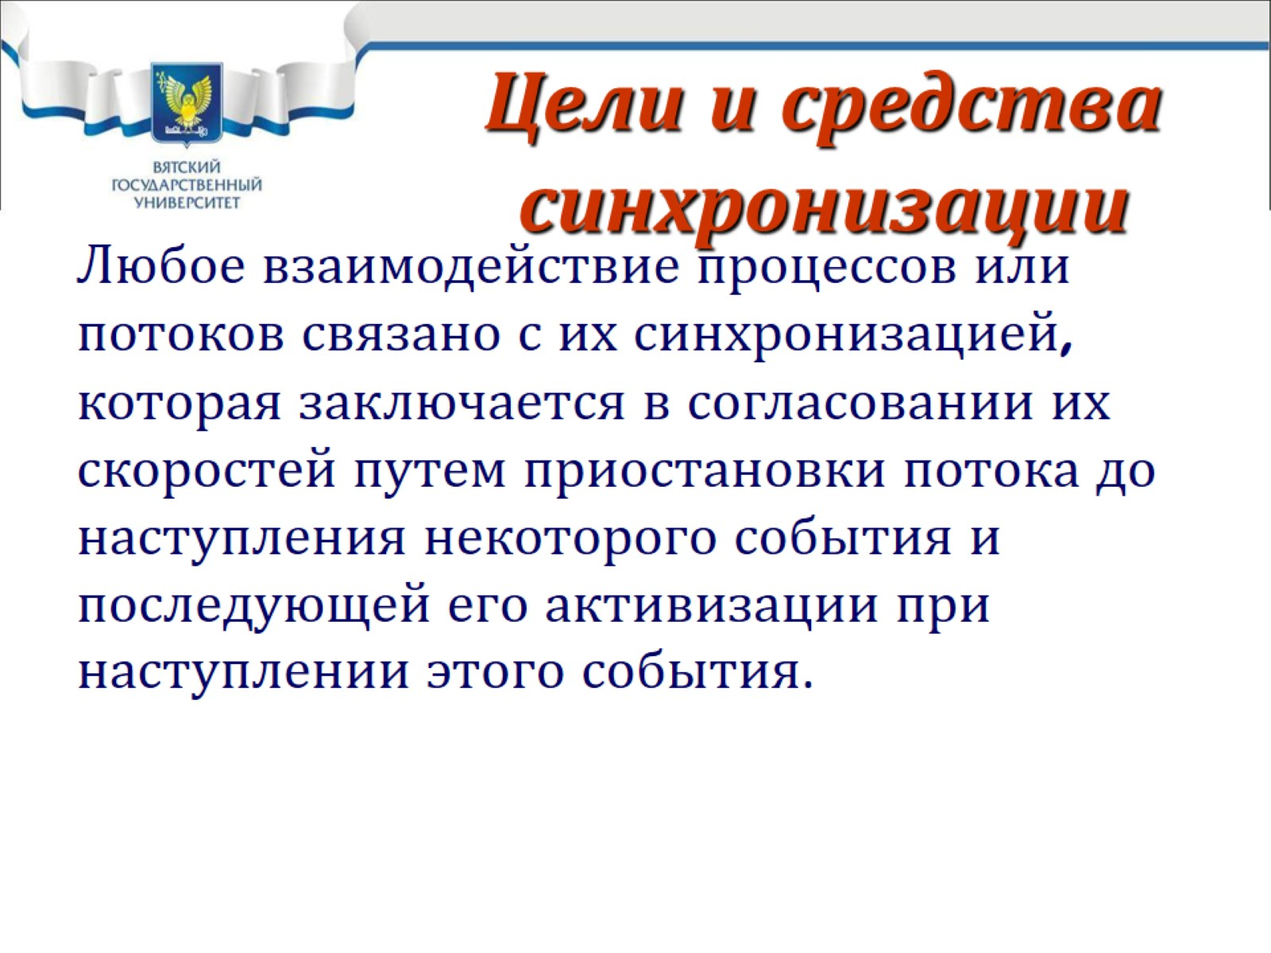

Slide 7
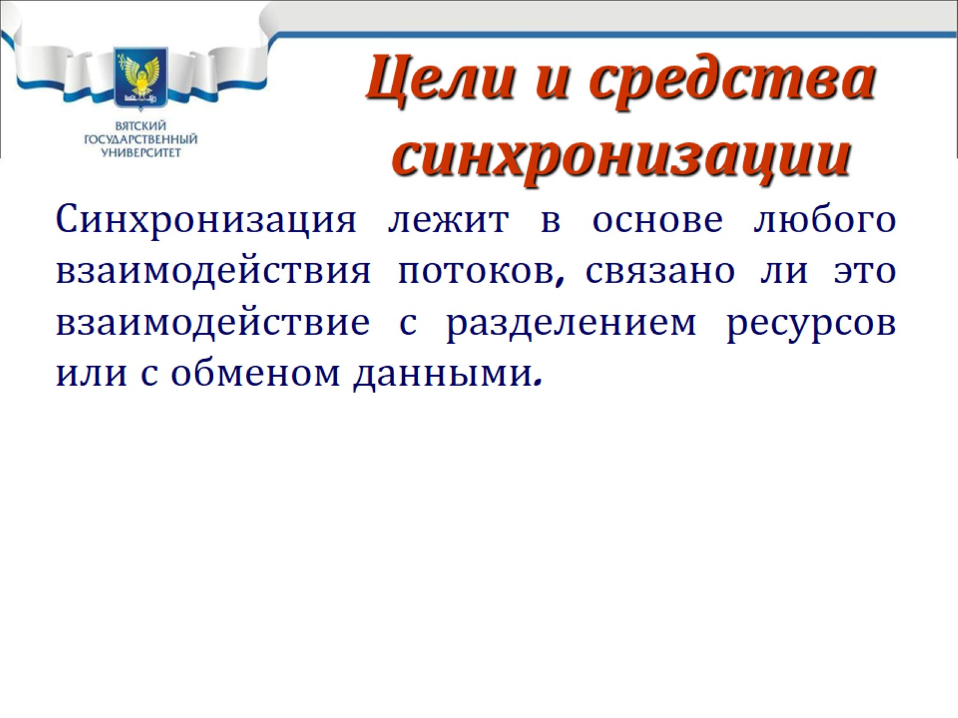

Slide 8
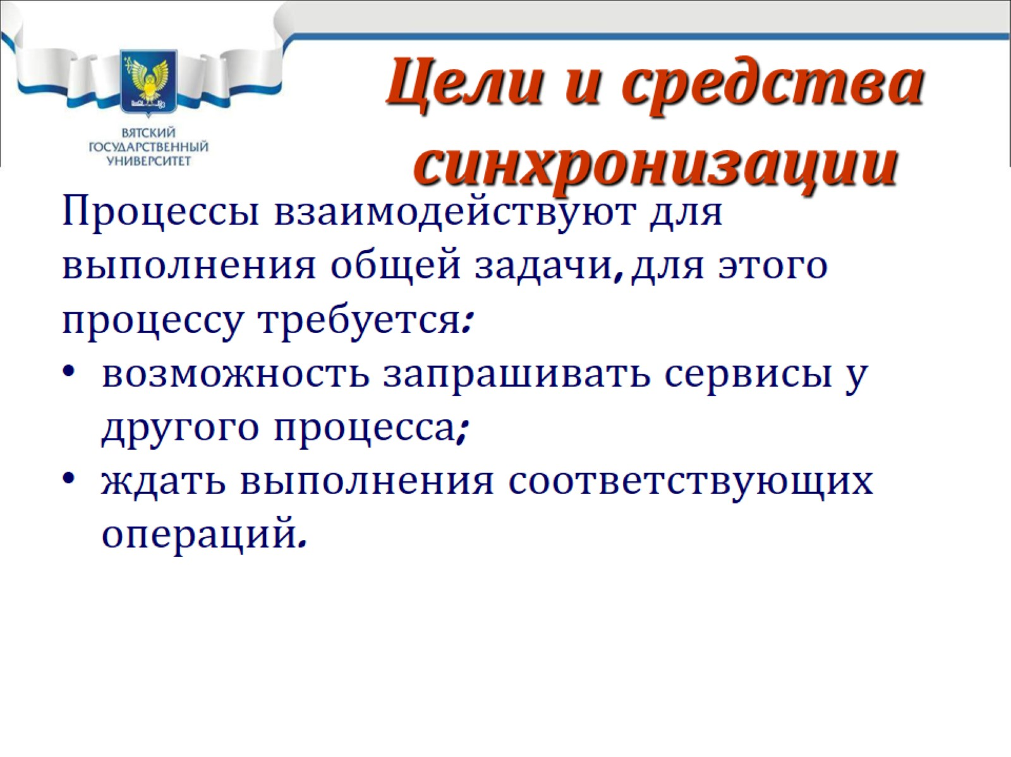

Slide 9
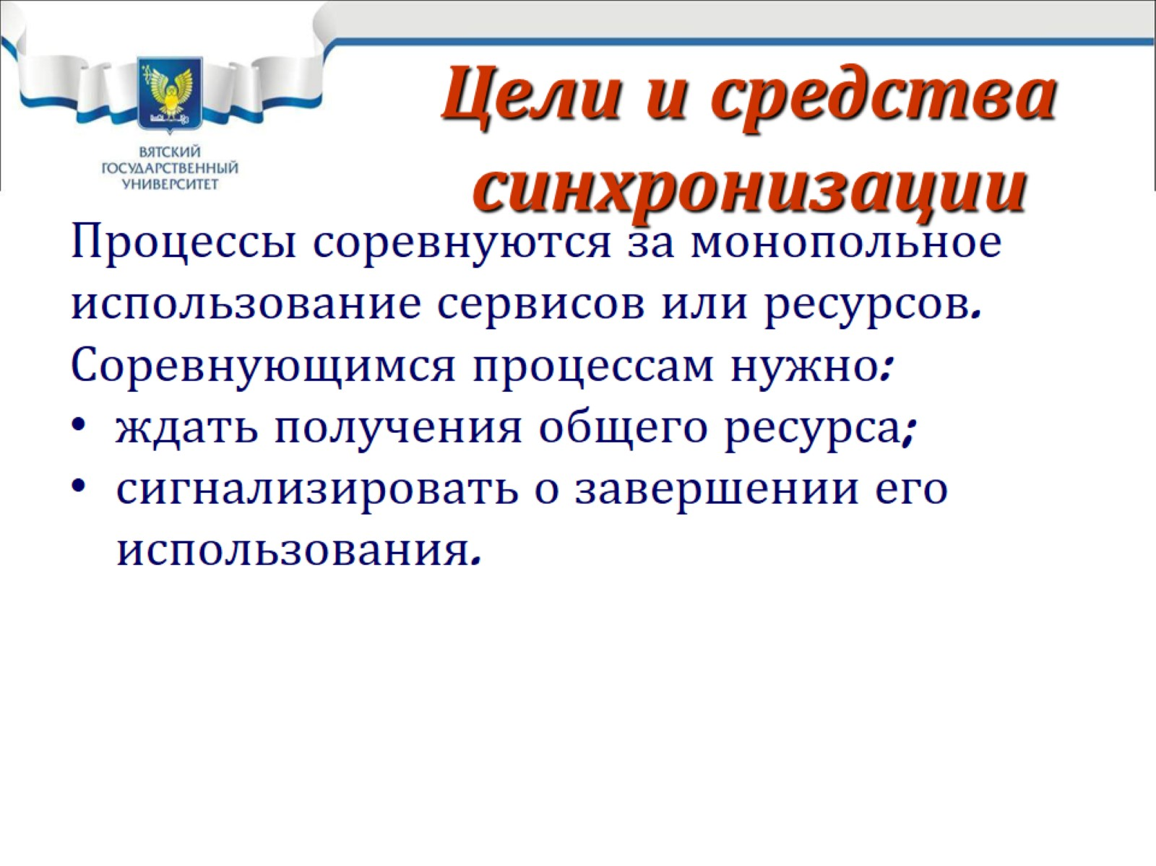

Slide 10
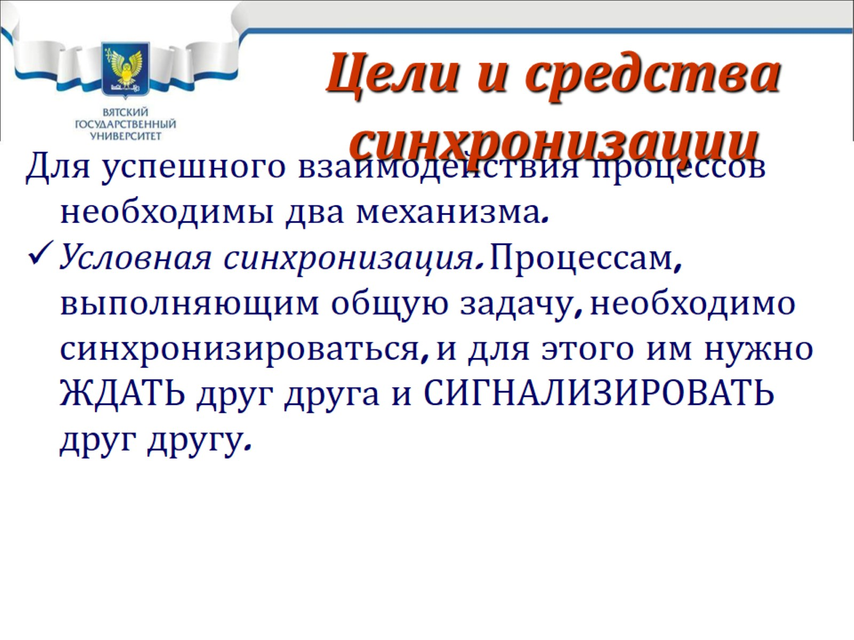

Slide 11
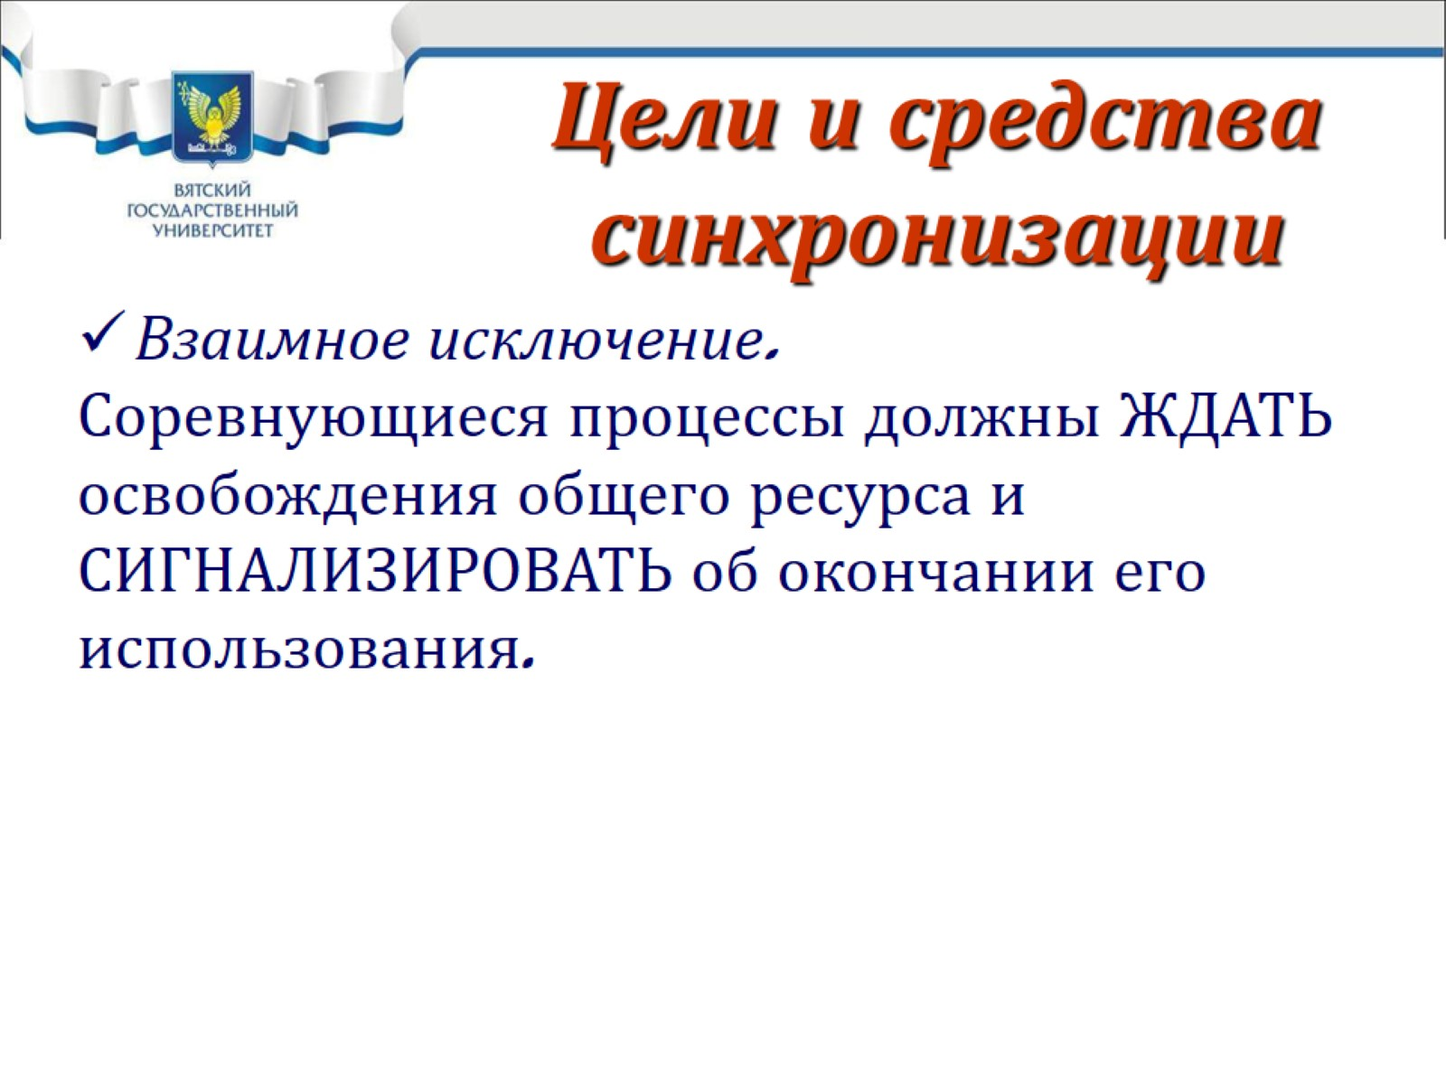

Slide 12
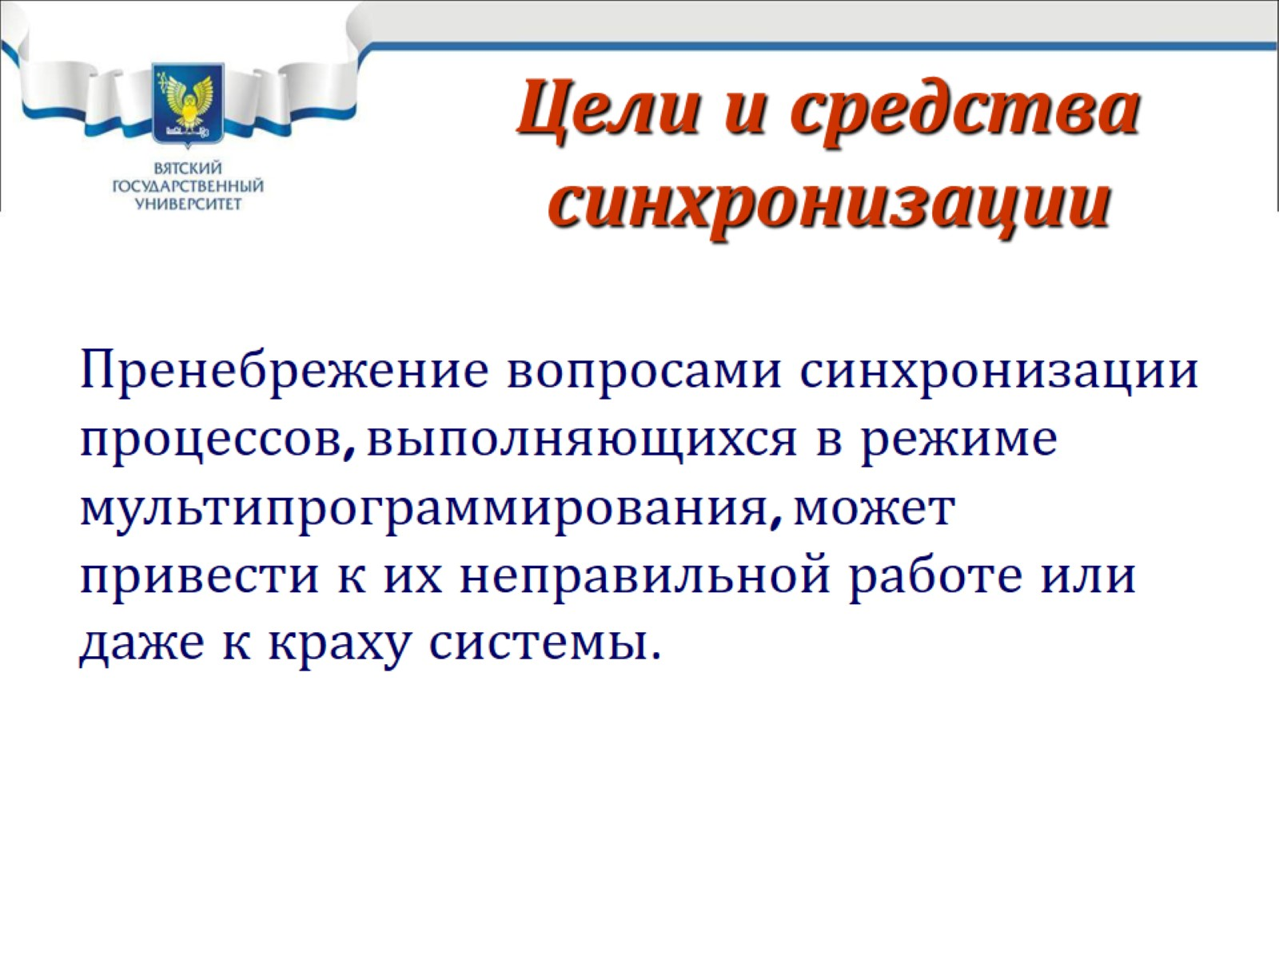

Slide 13

Критическая

Slide 14
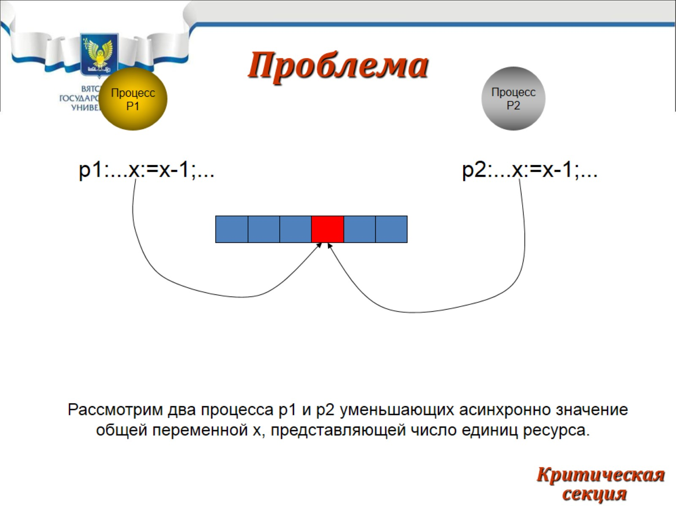
Проблема

Slide 15
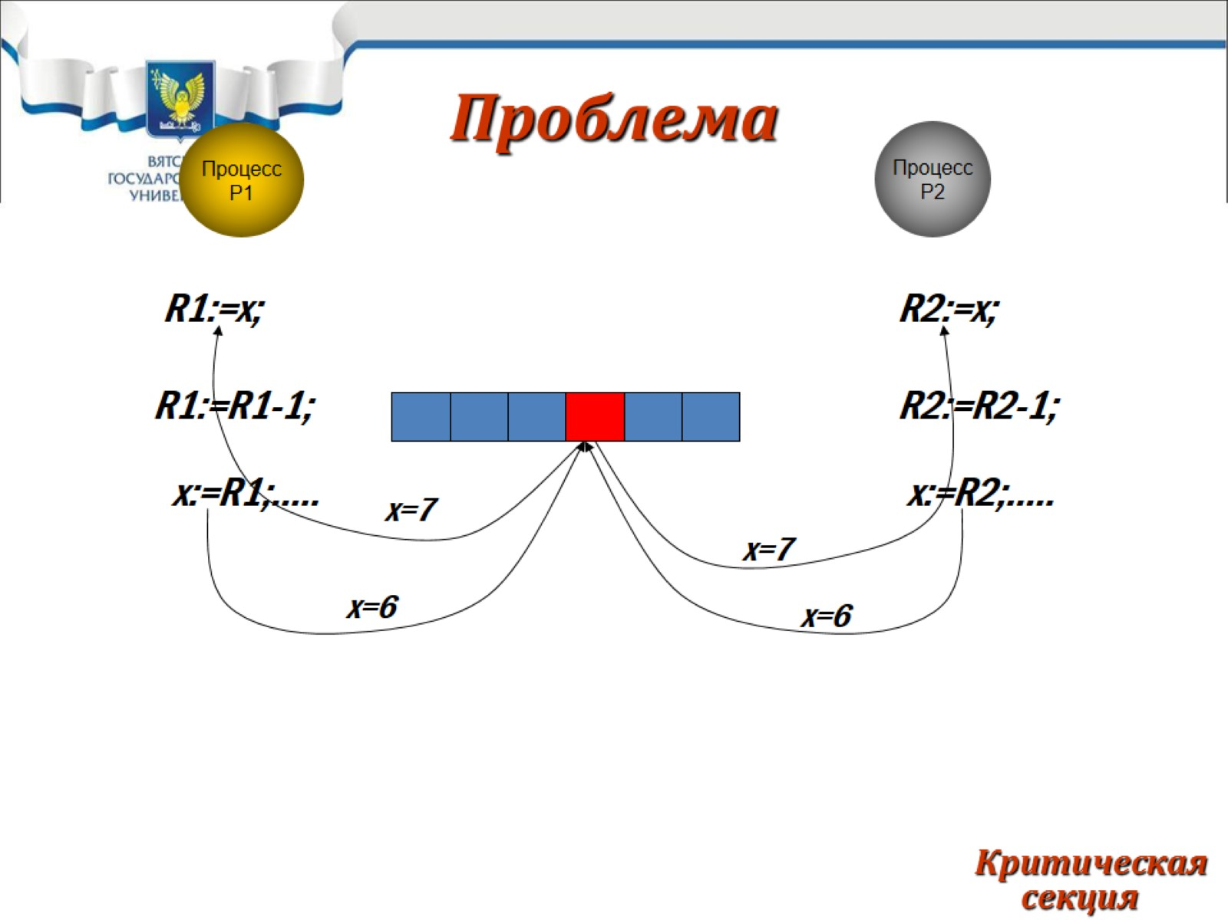
Проблема

Slide 16
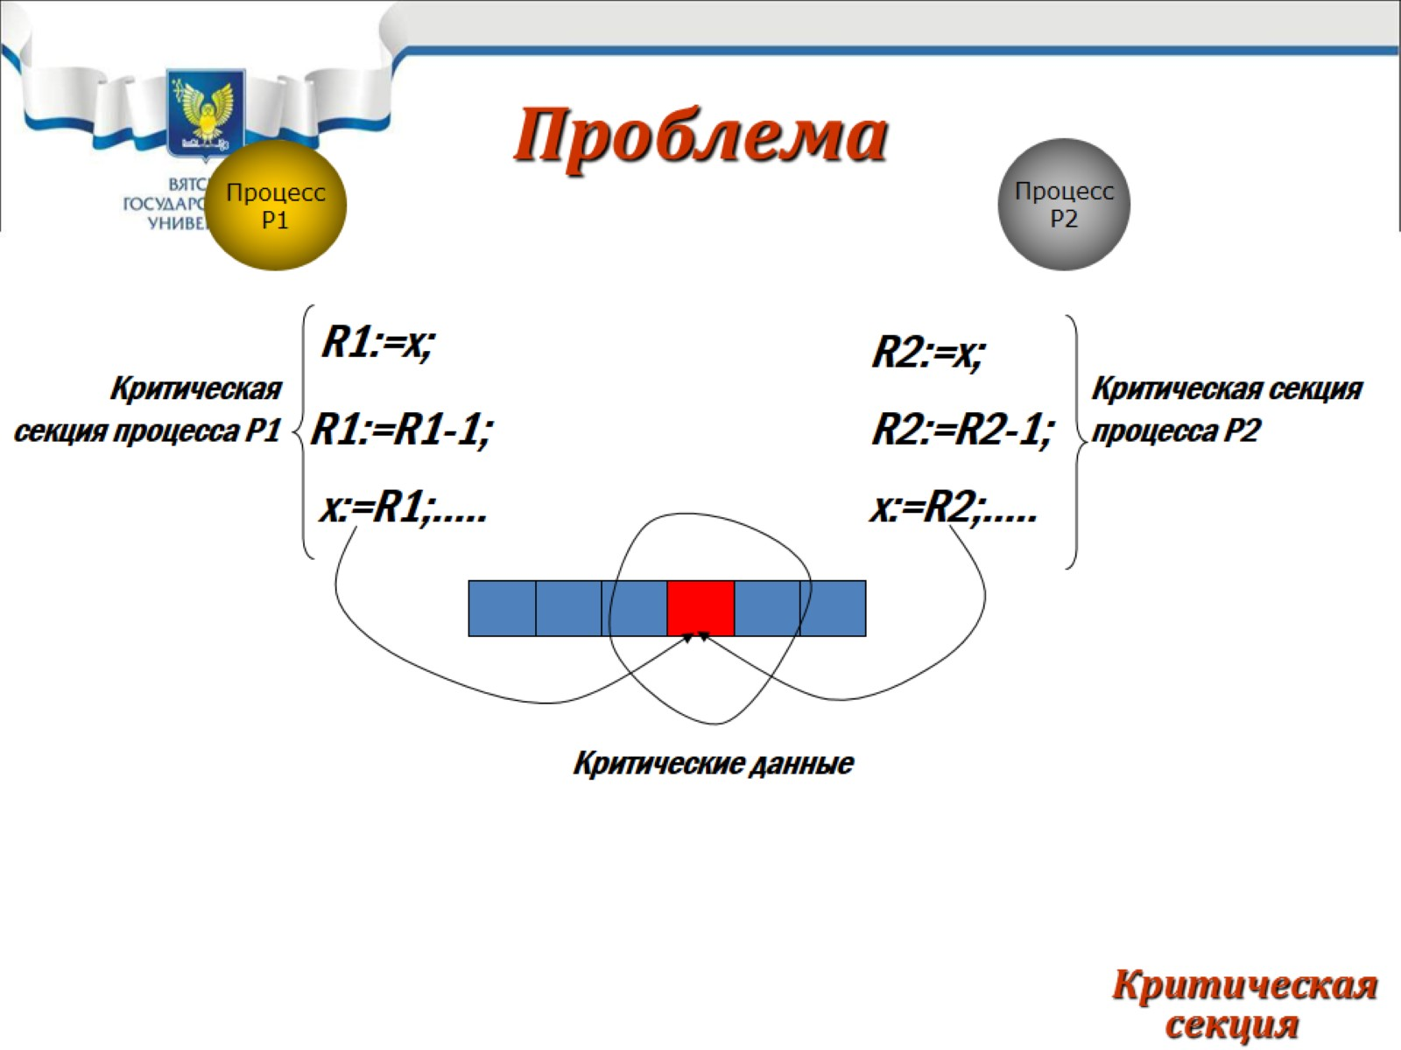
Проблема

Slide 17
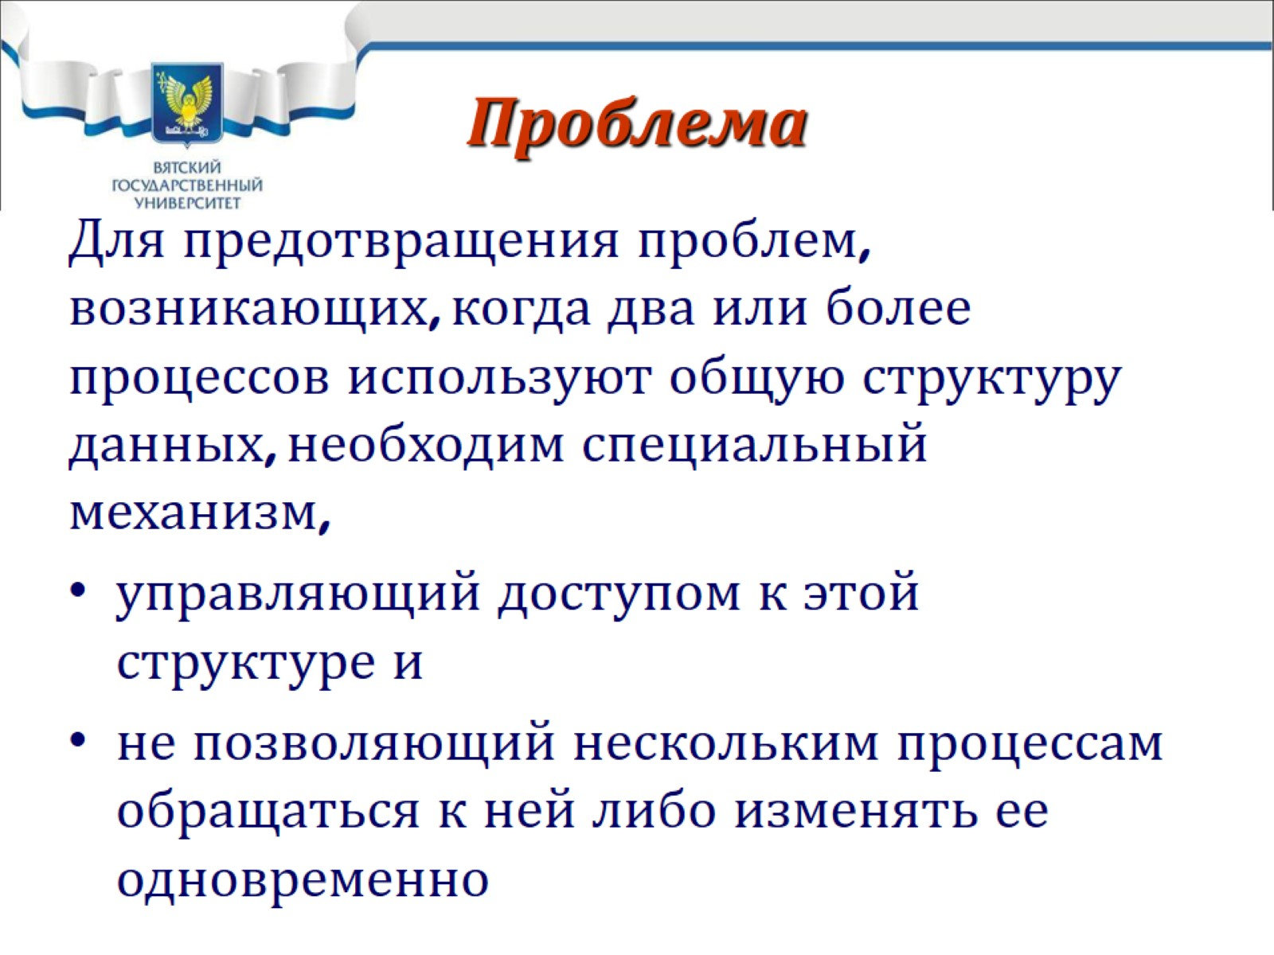
Проблема

Slide 18
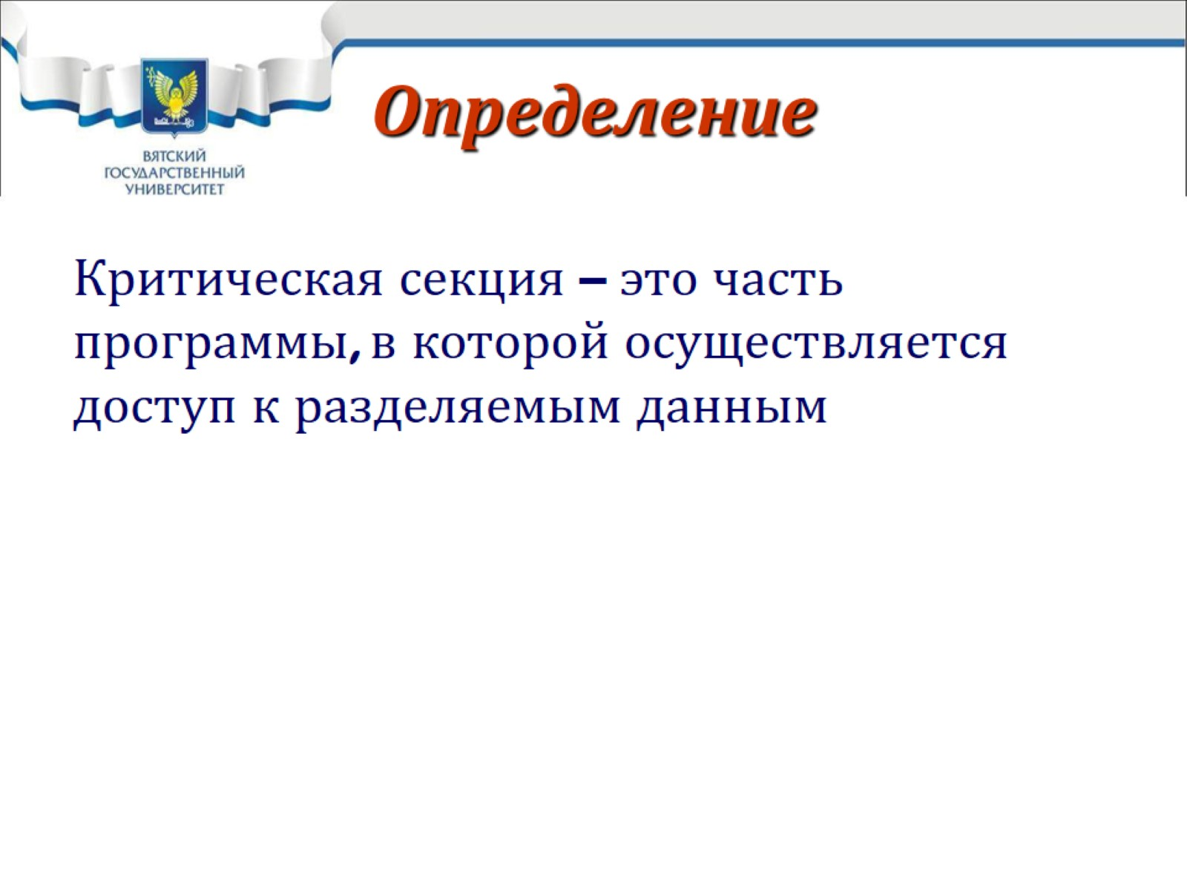
Определение

Slide 19
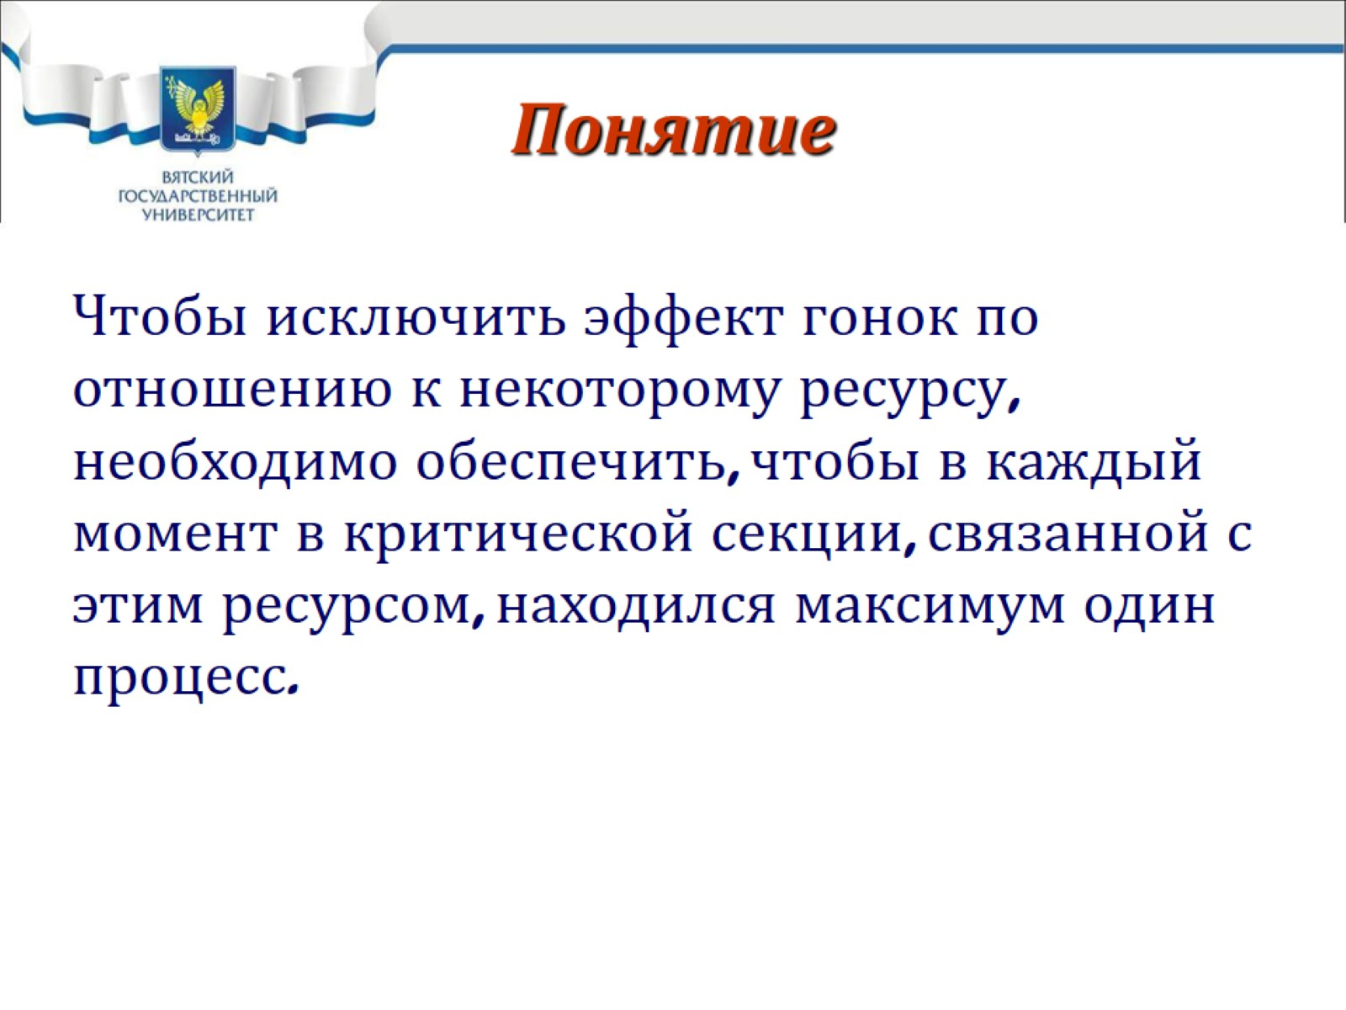
Понятие

Slide 20
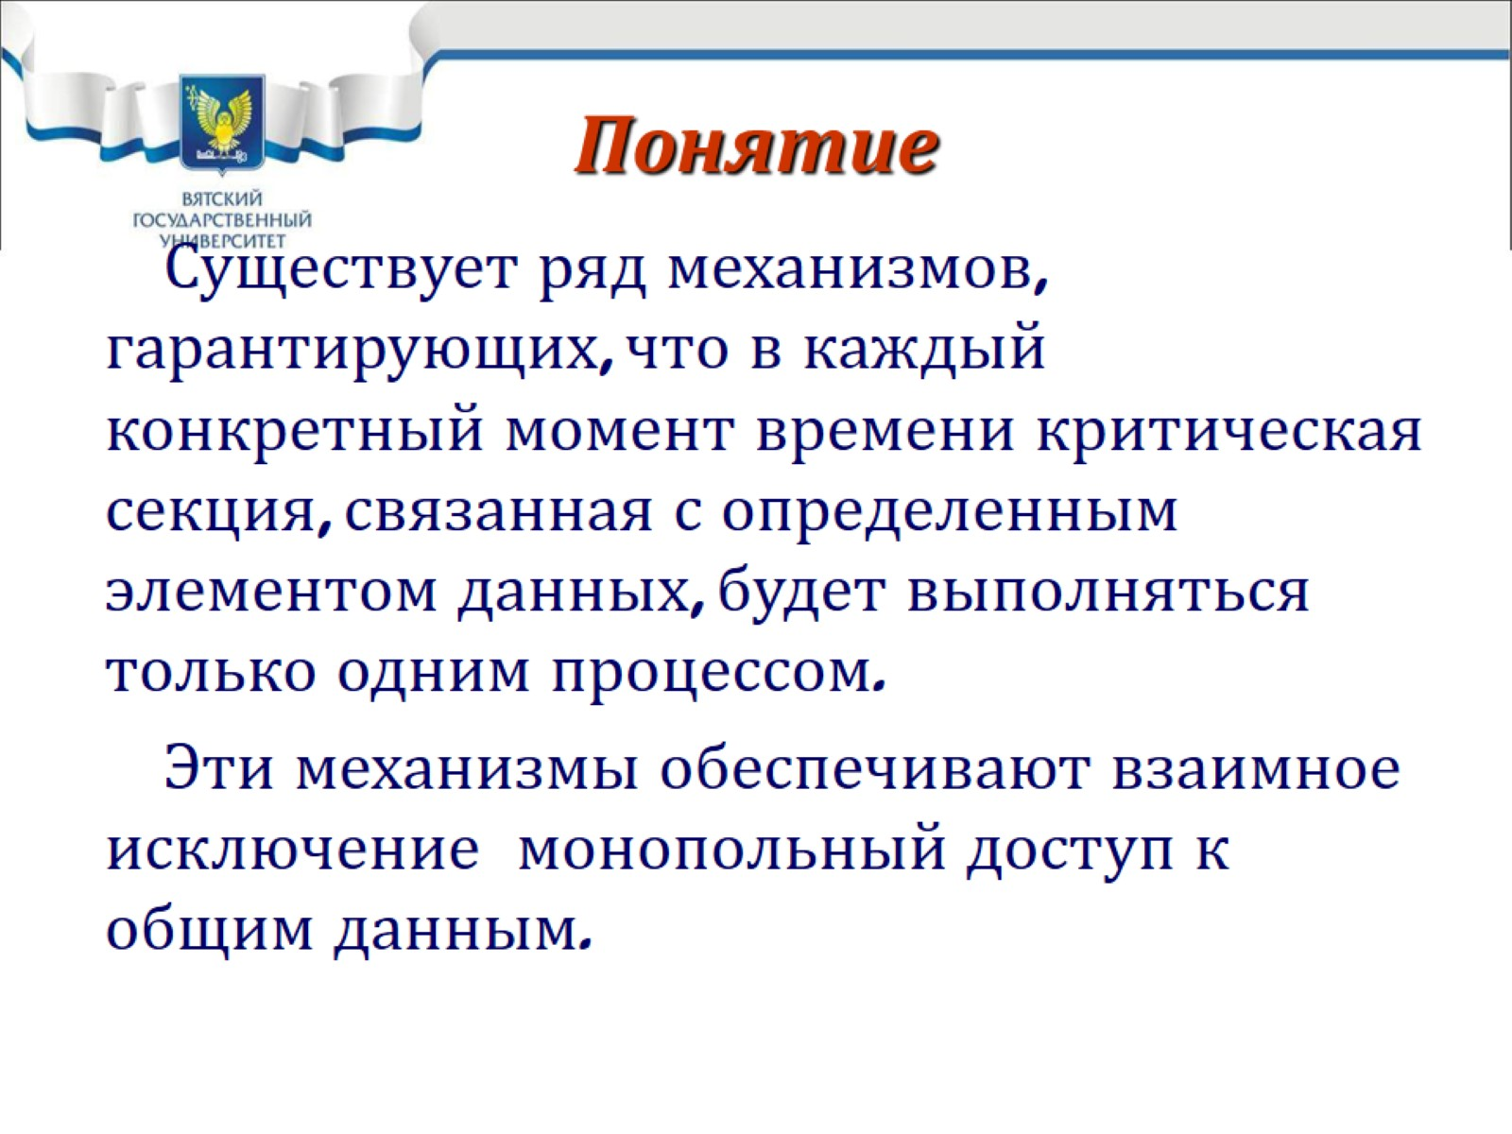
Понятие

Slide 21
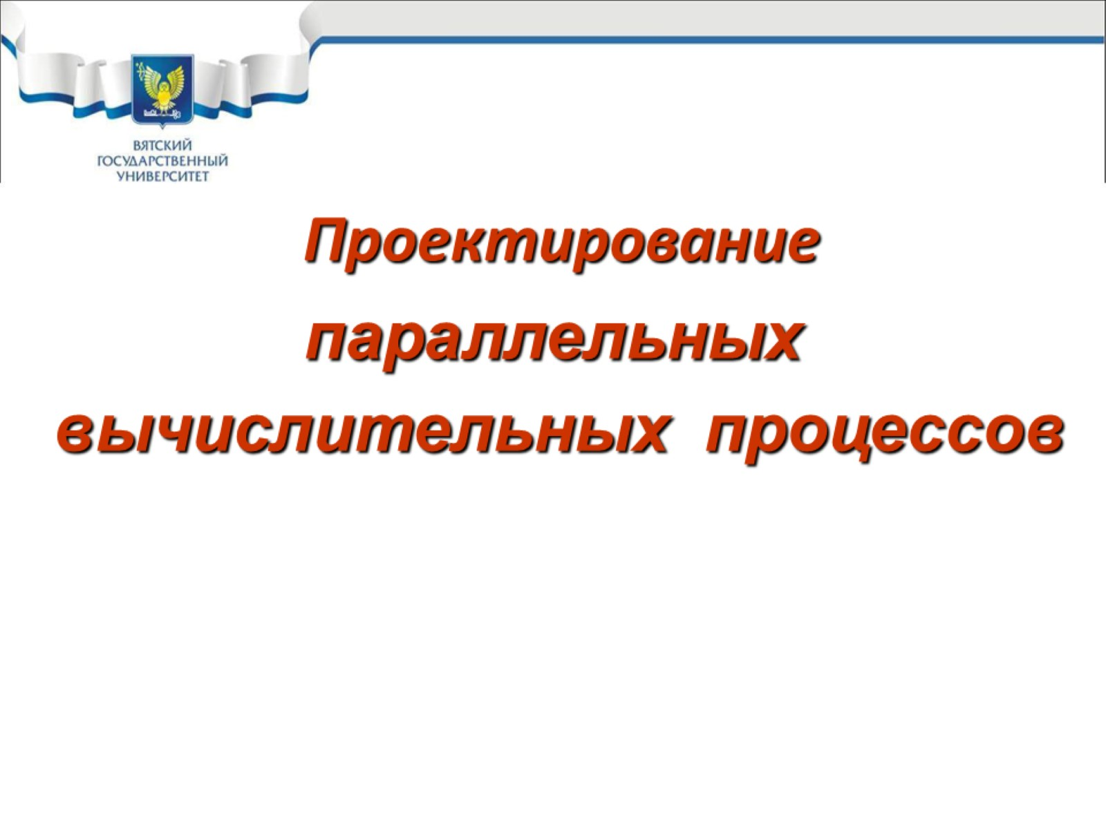
Проектирование

Slide 22
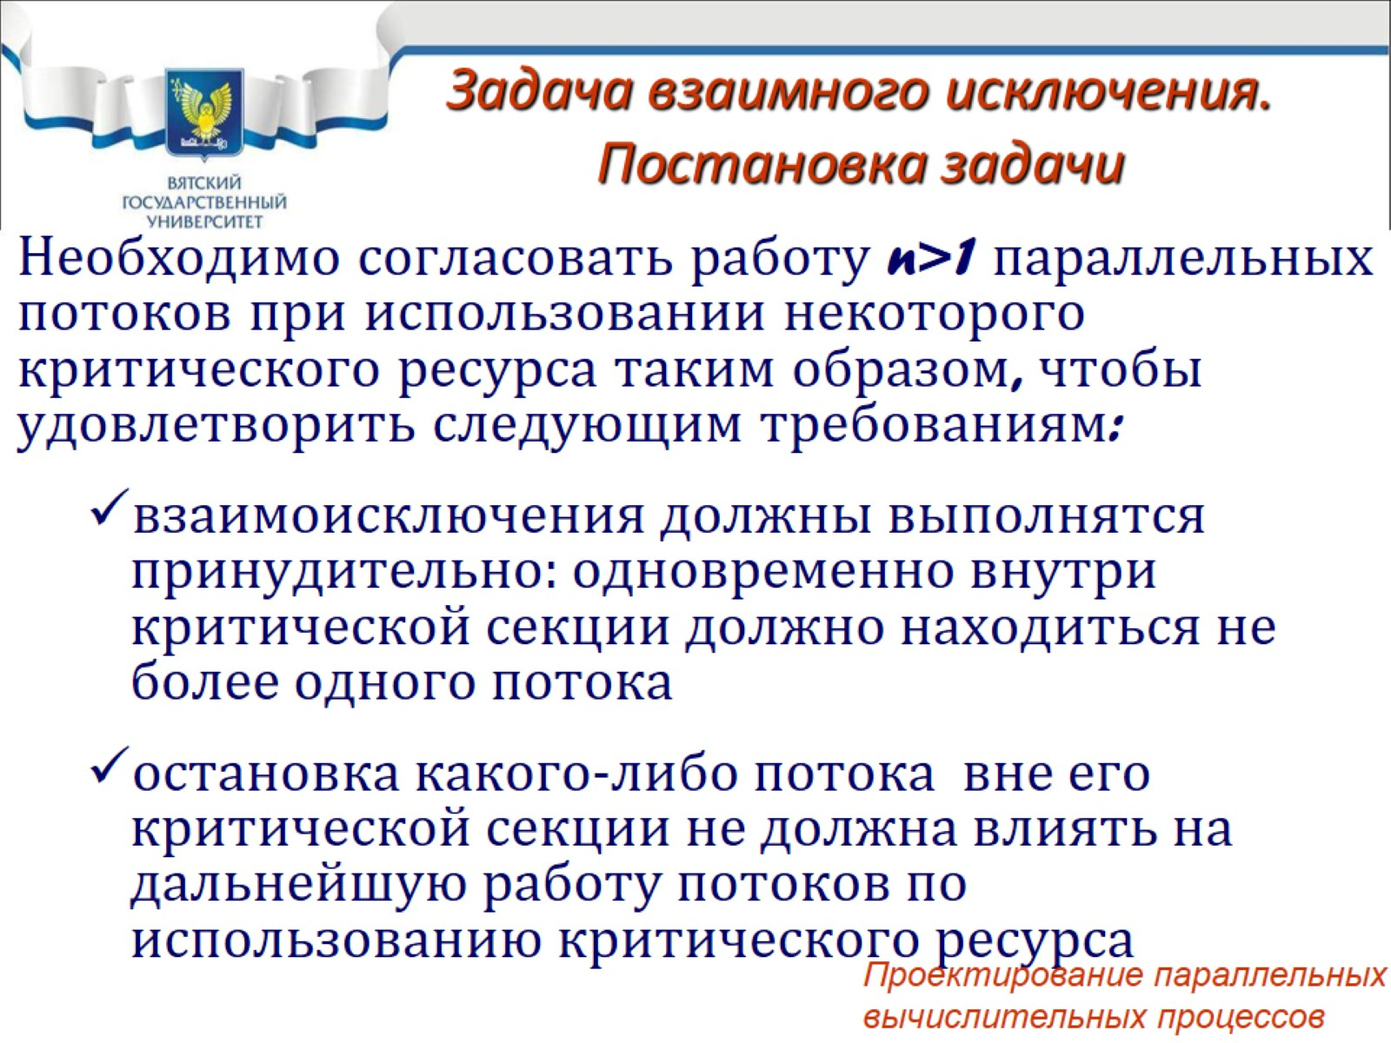
Задача взаимного исключения. Постановка задачи

Slide 23
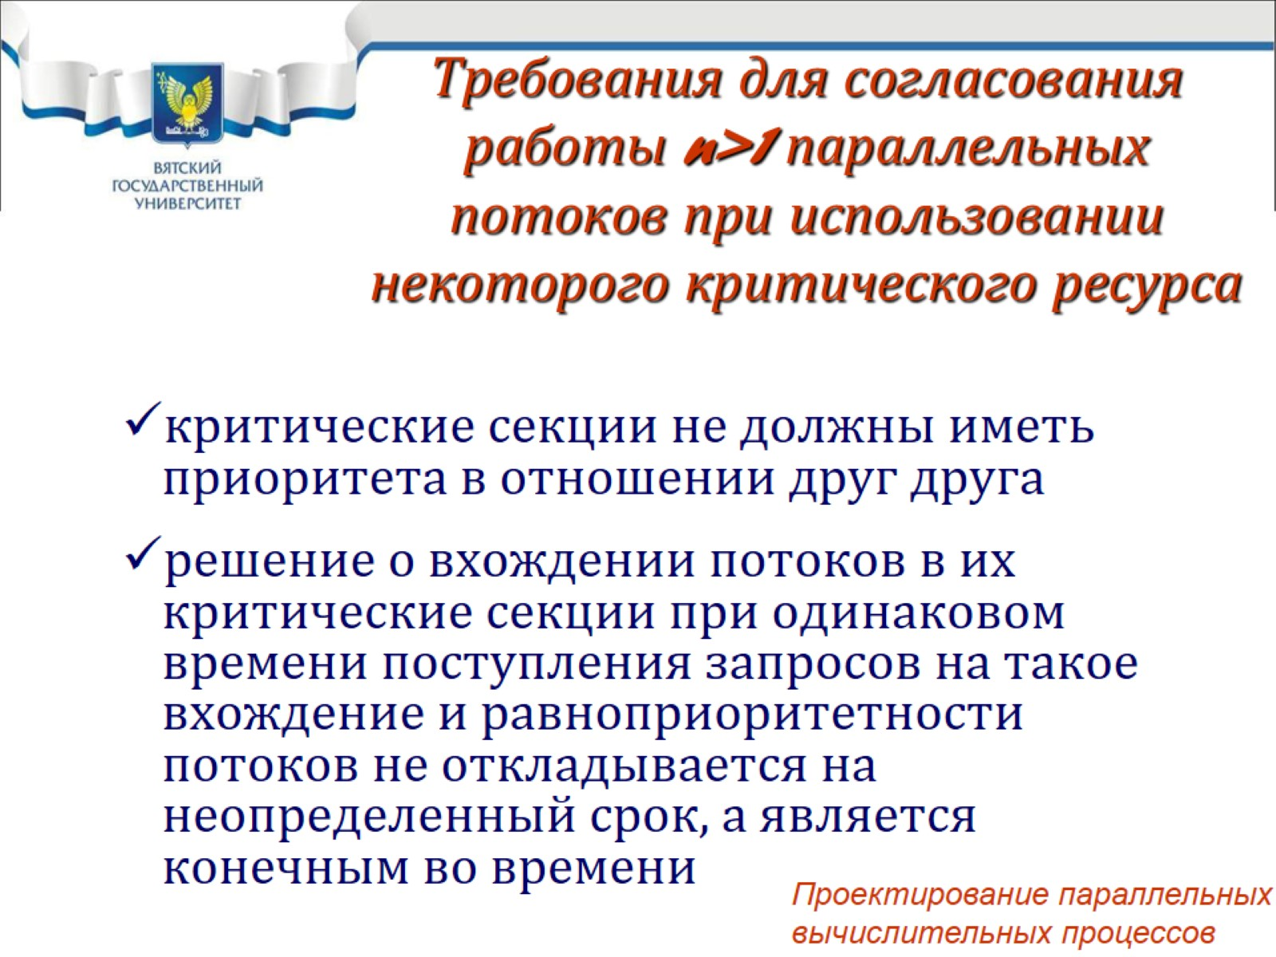
Требования для согласования работы n>1 параллельных потоков при использовании некоторого критического ресурса

Slide 24
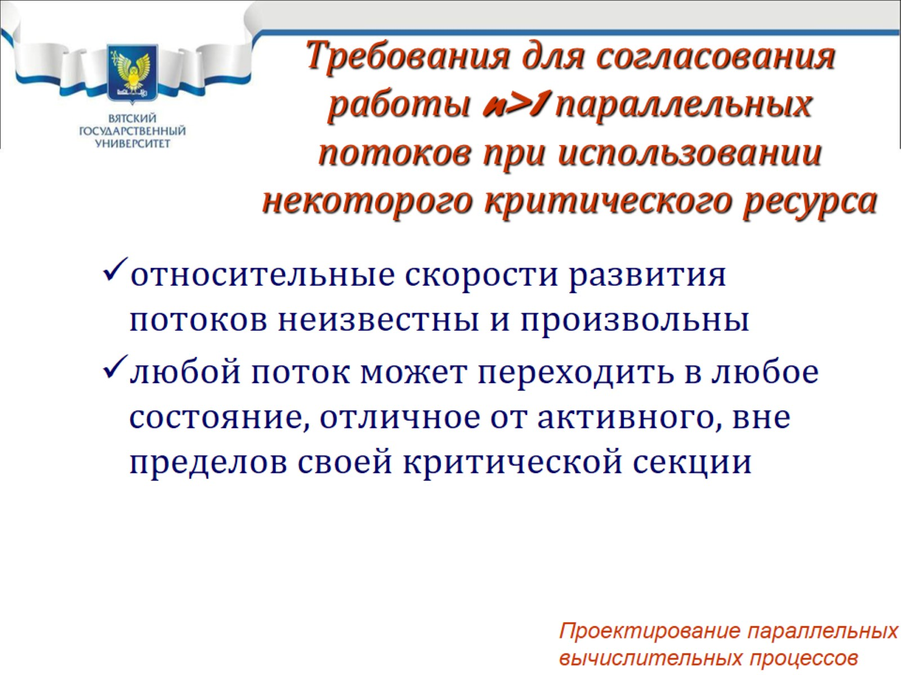

Slide 25
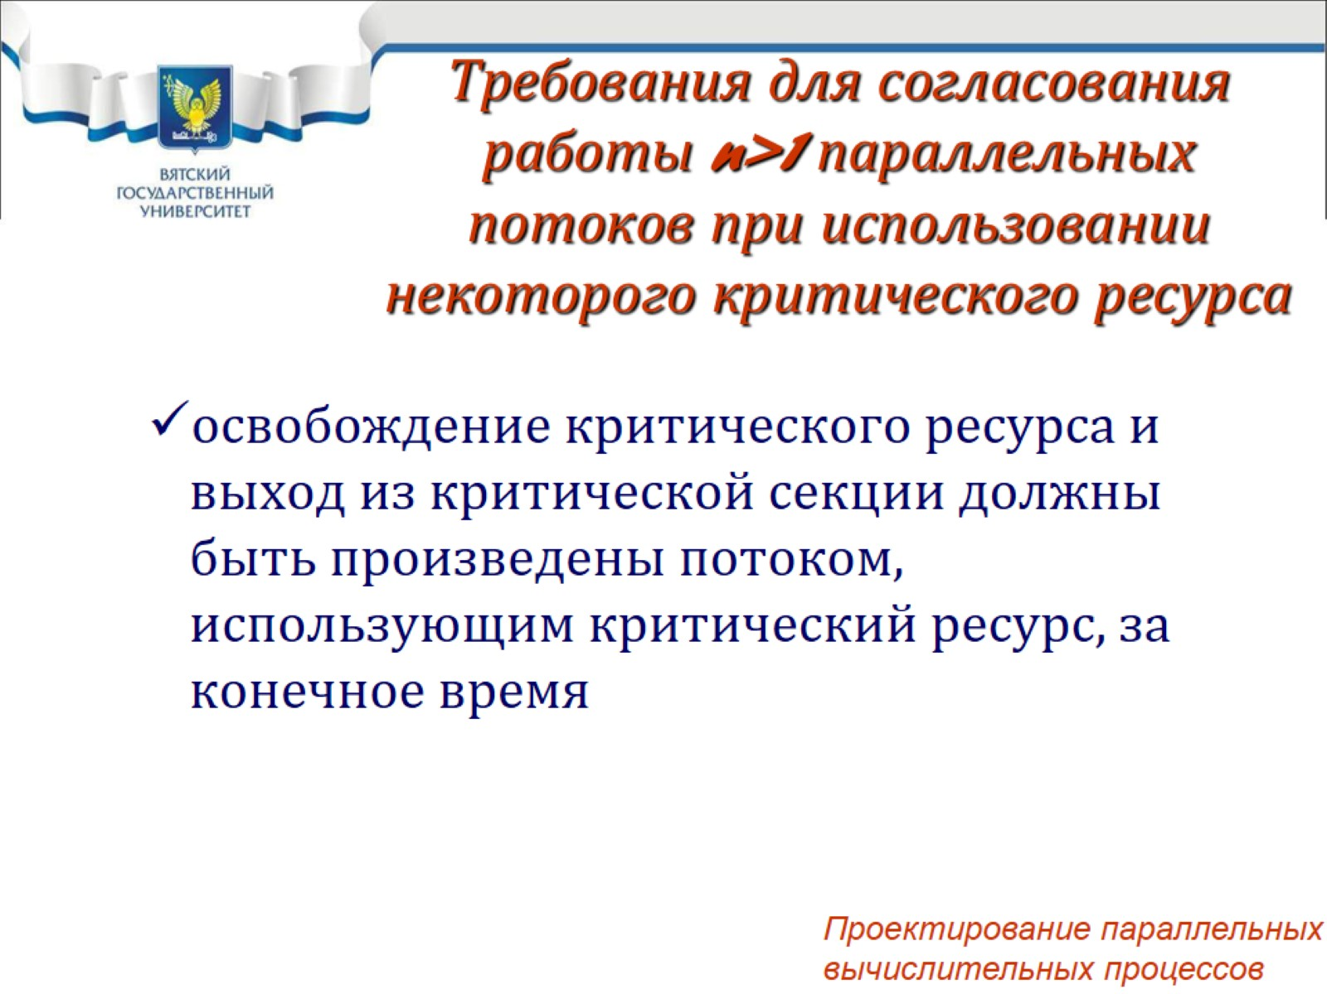

Slide 26
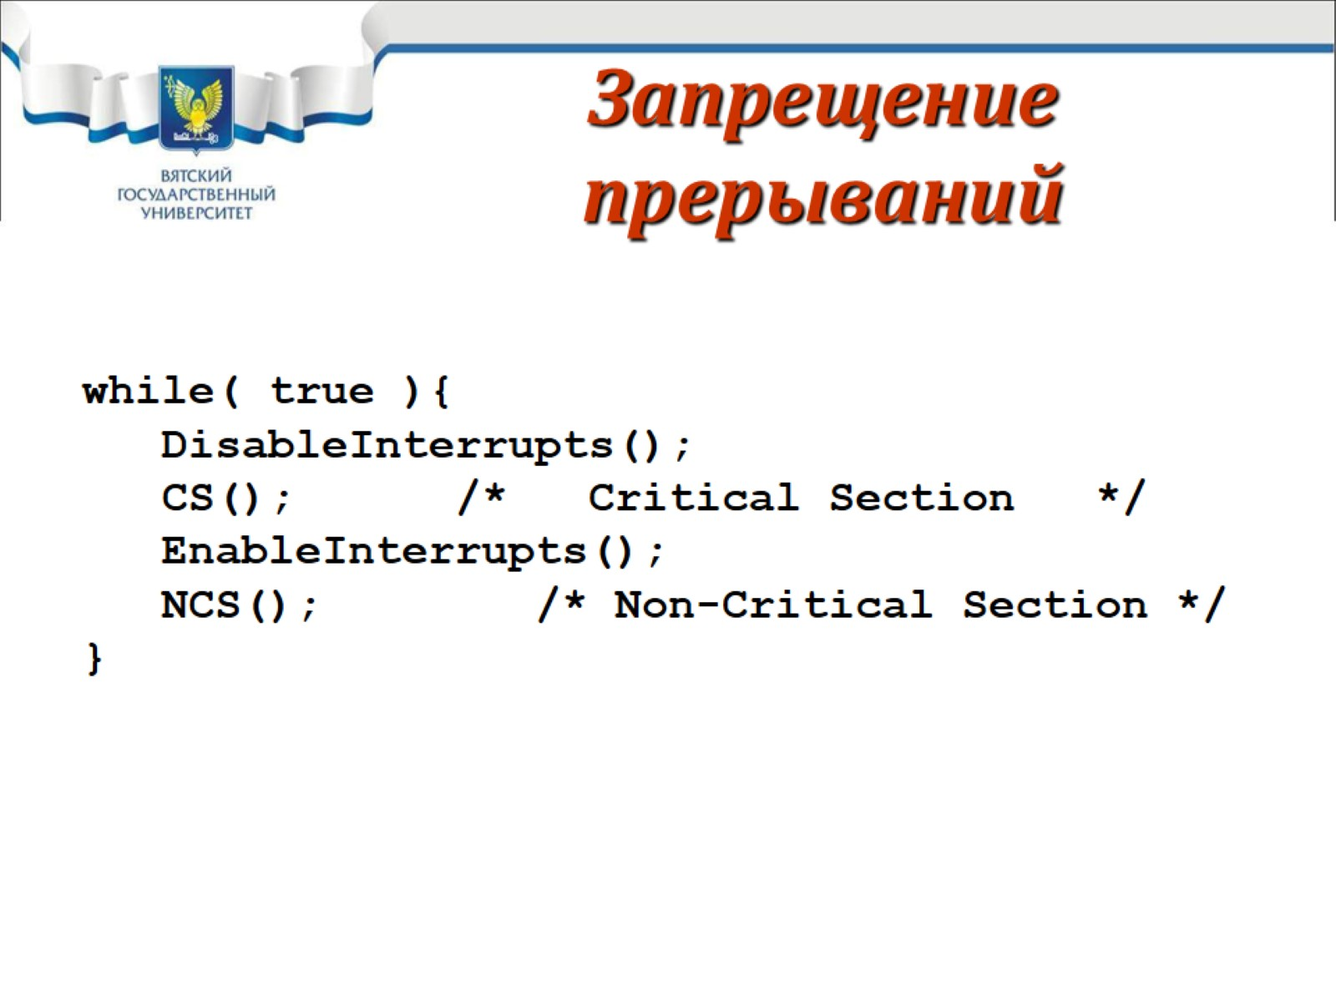
Запрещение прерываний

Slide 27
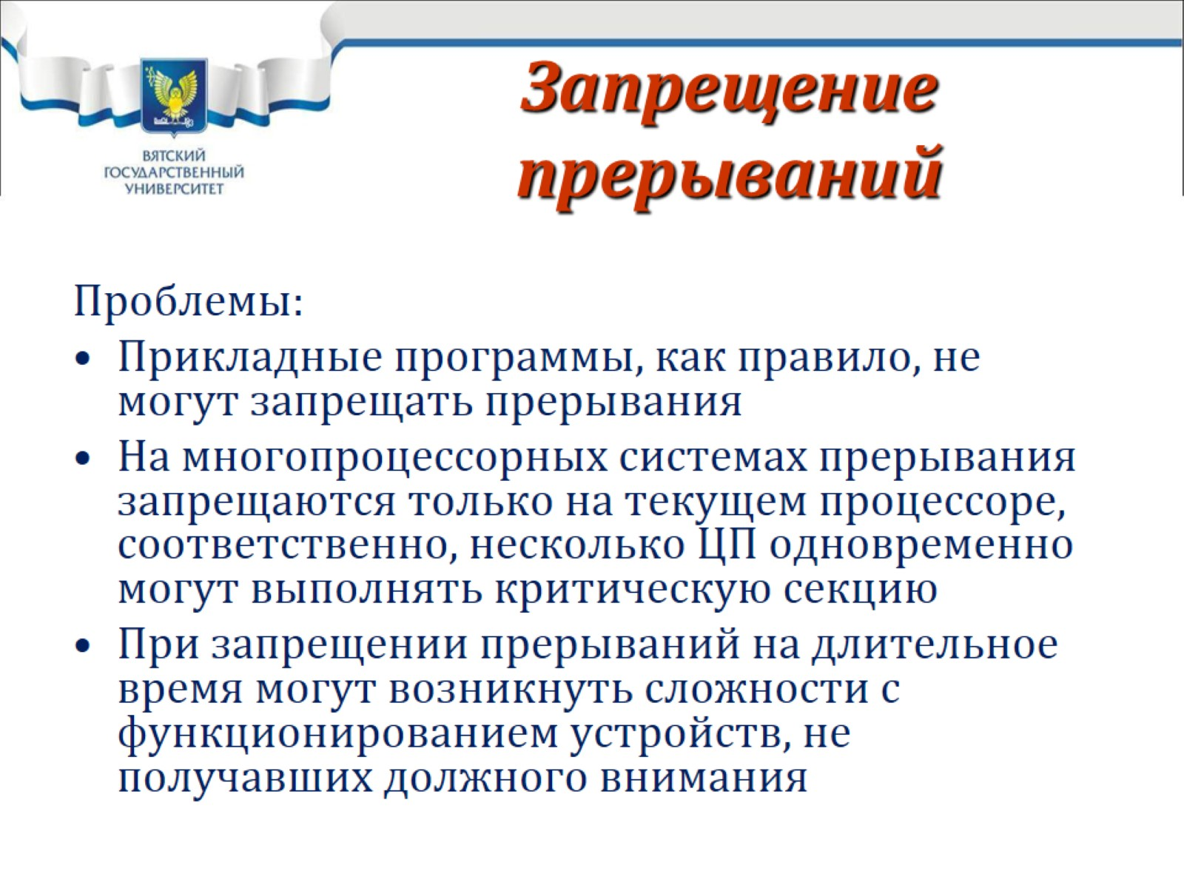
Запрещение прерываний

Slide 28
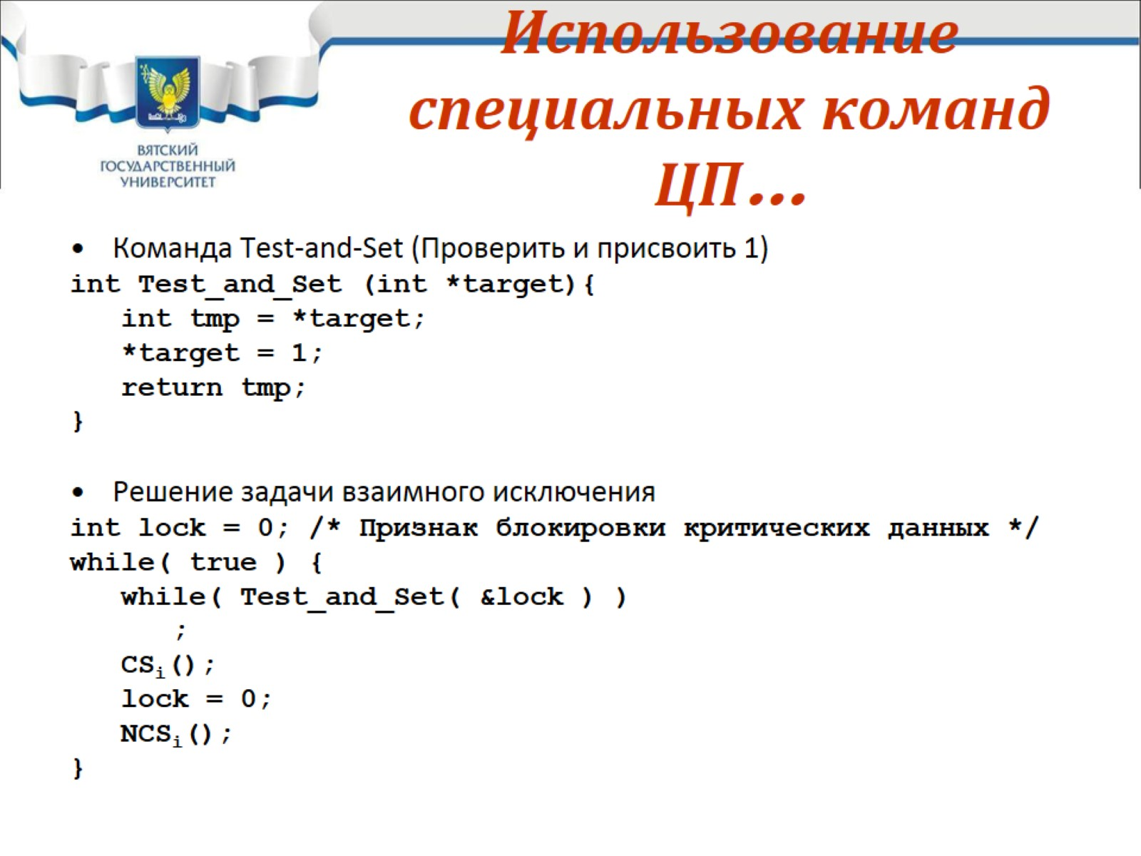
Использование специальных команд ЦП…

Slide 29
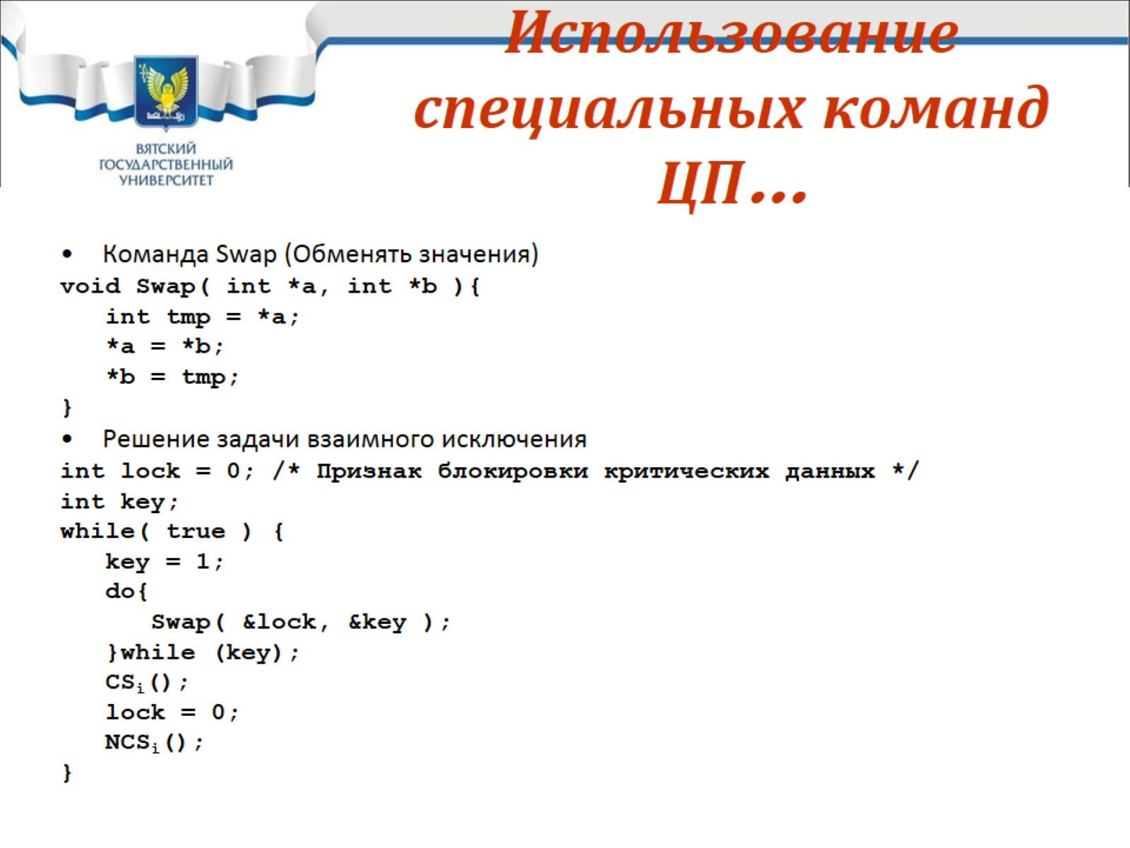
Использование специальных команд ЦП…

Slide 30
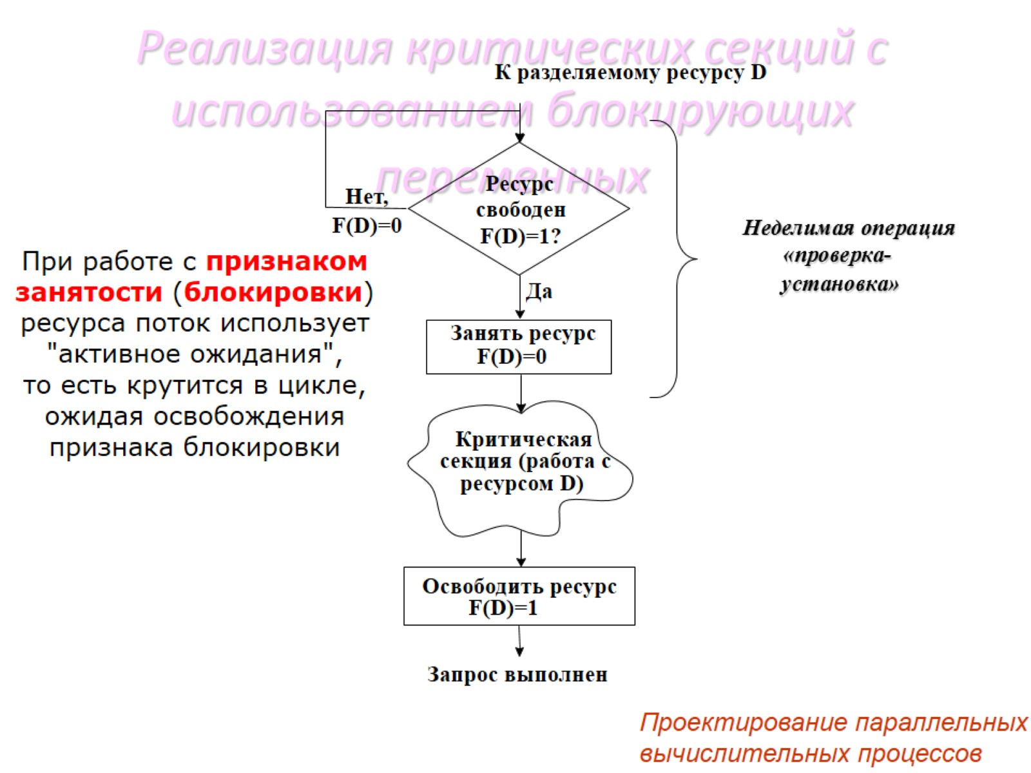
Реализация критических секций с использованием блокирующих переменных

Slide 31
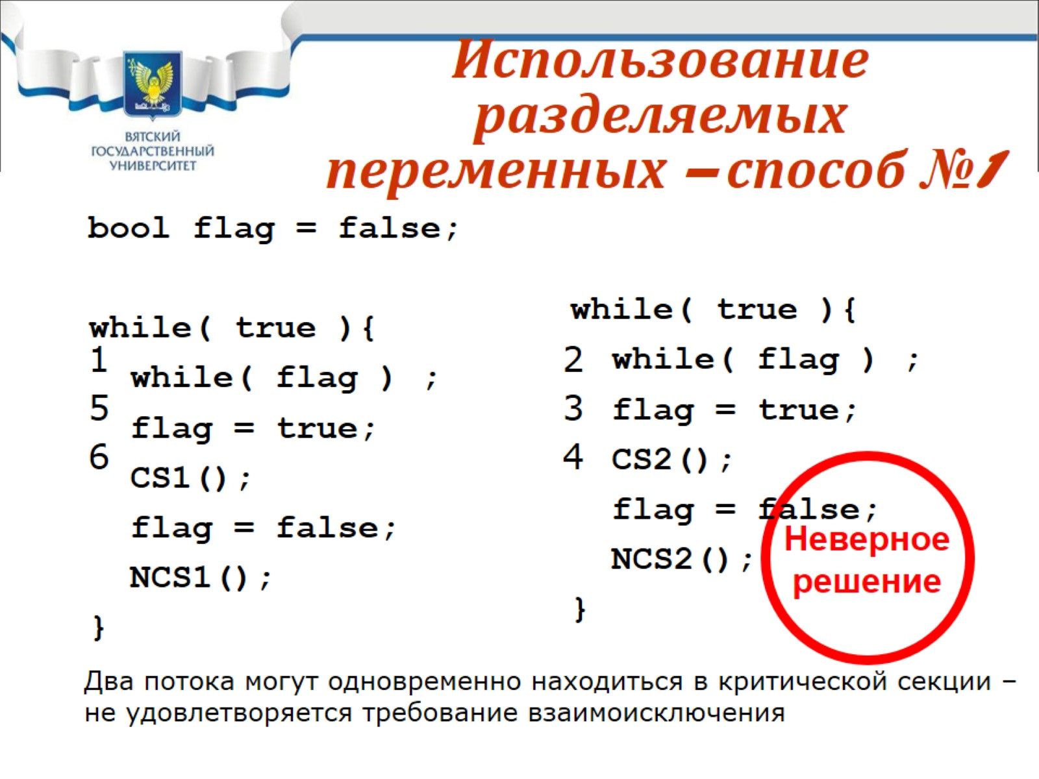
Использование разделяемых переменных – способ №1

Slide 32
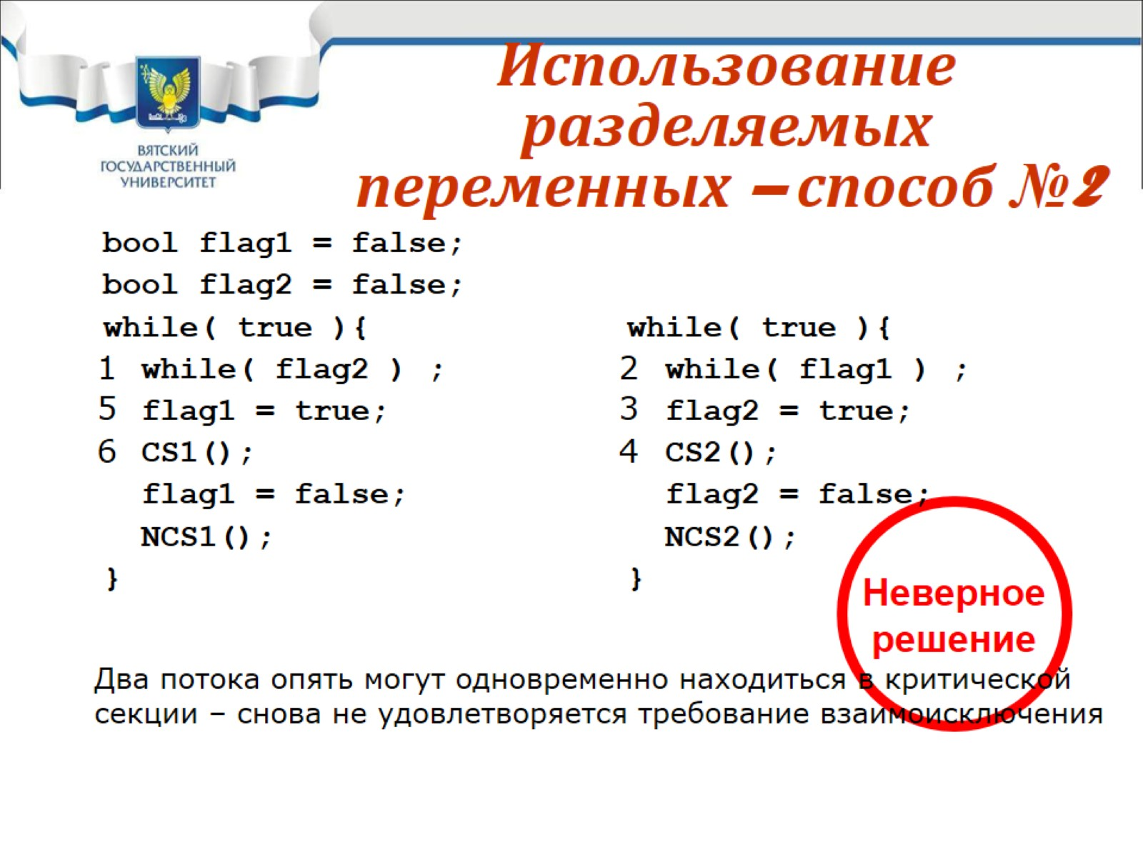

Slide 33
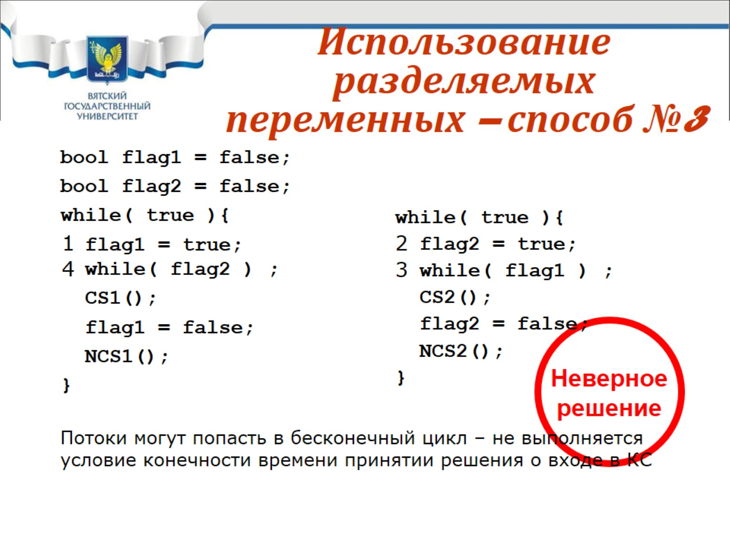

Slide 34
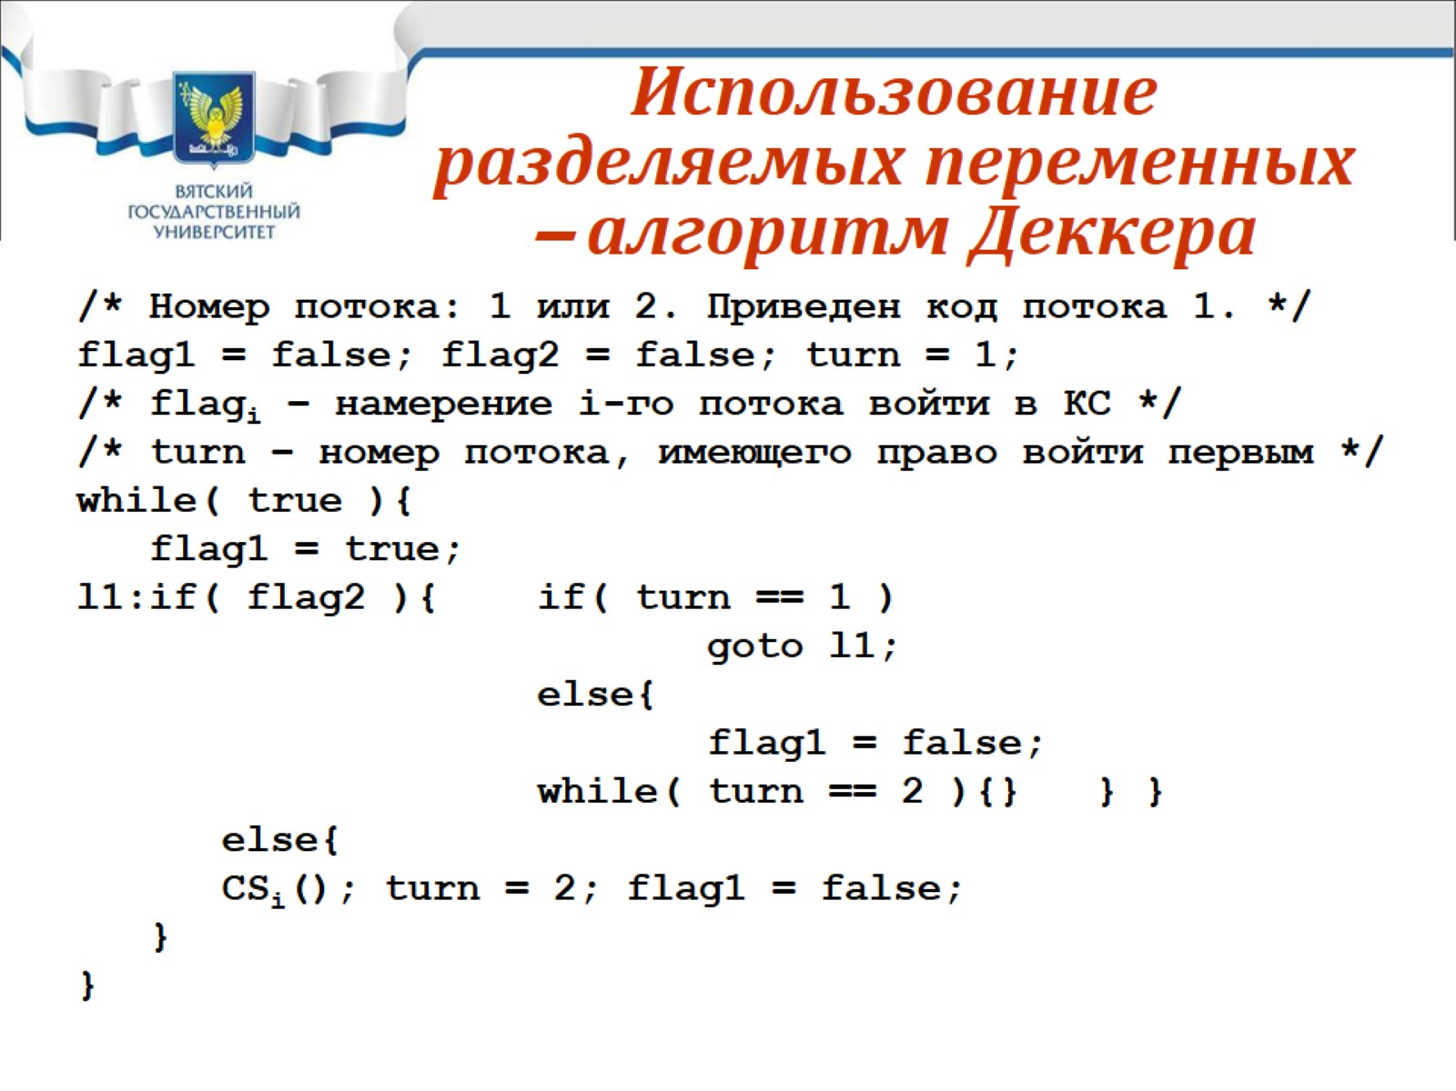
Использование разделяемых переменных – алгоритм Деккера

Slide 35
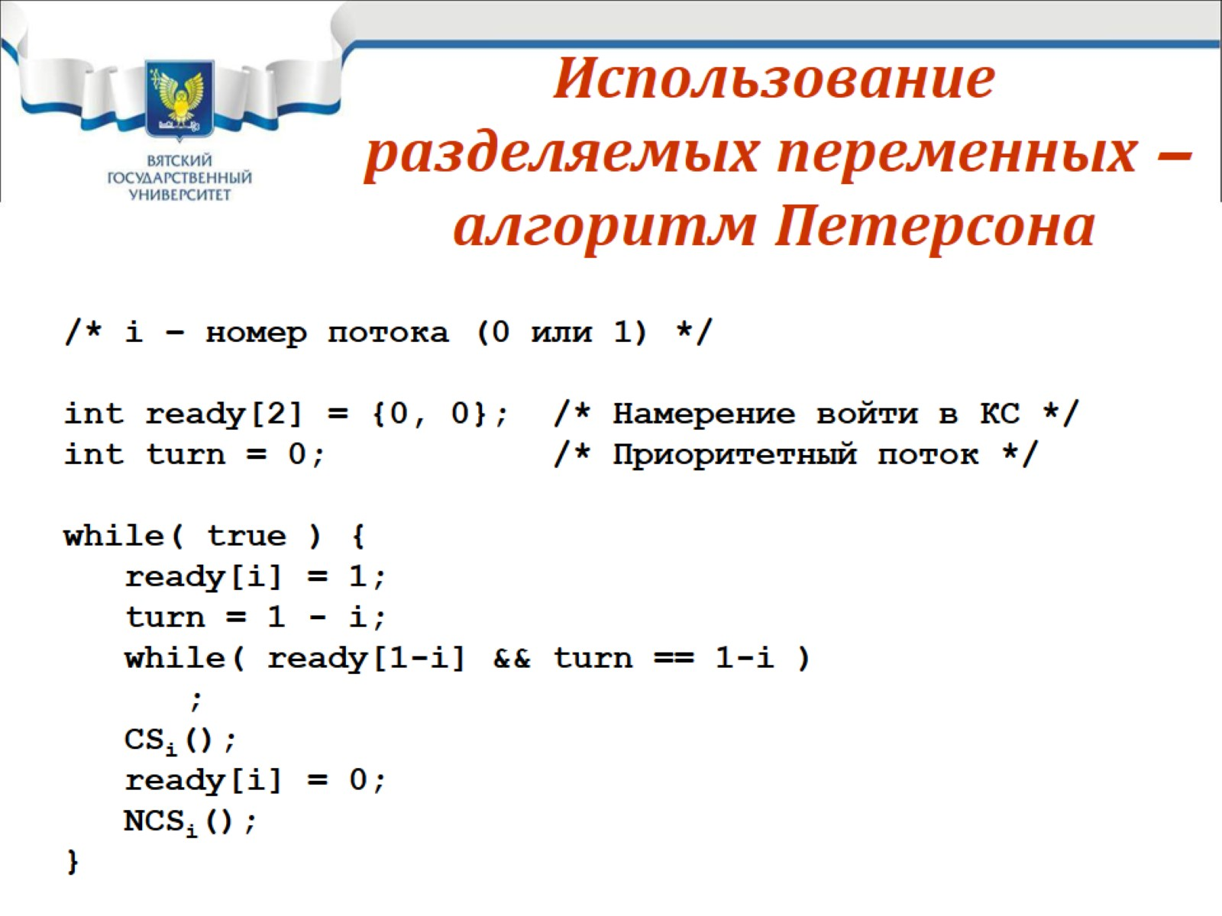
Использование разделяемых переменных – алгоритм Петерсона

Slide 36
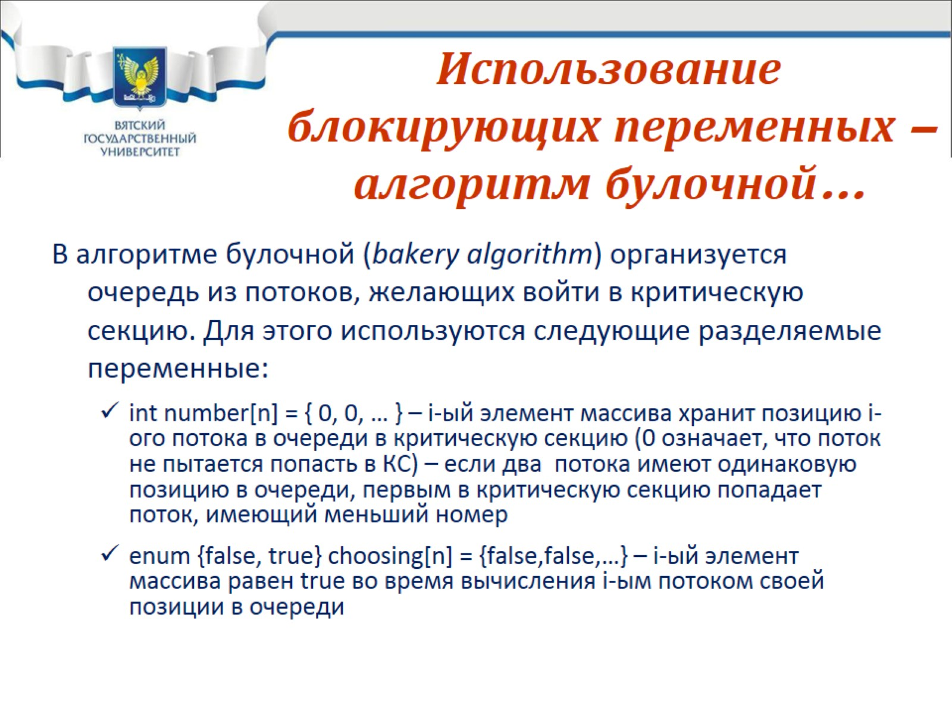
Использование блокирующих переменных – алгоритм булочной…

Slide 37
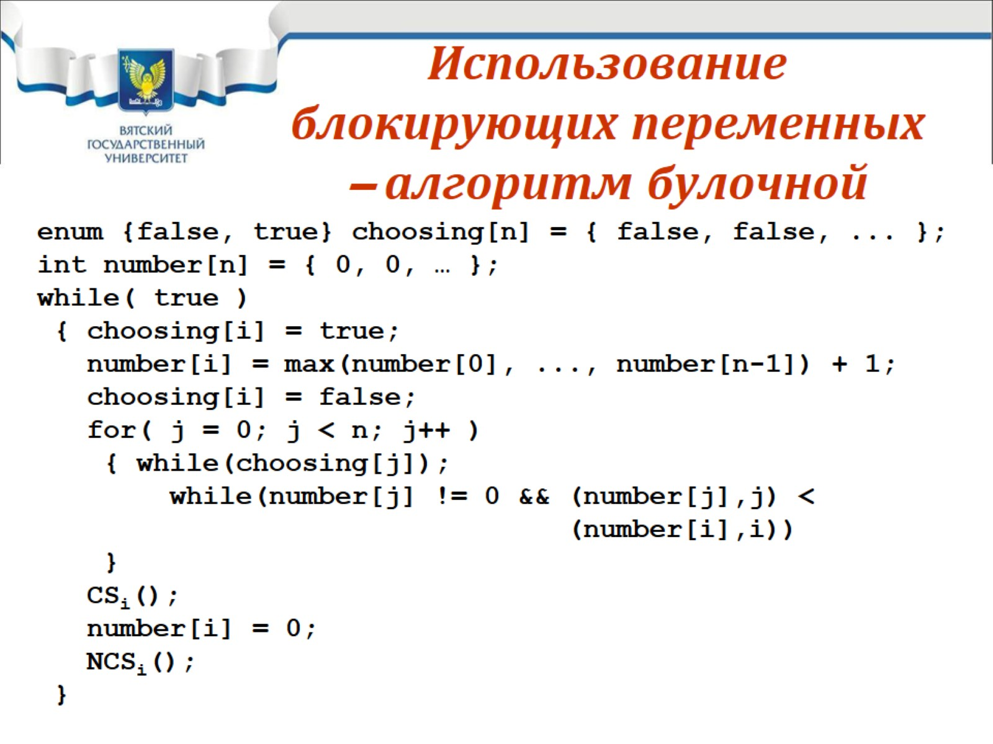
Использование блокирующих переменных – алгоритм булочной

Slide 38
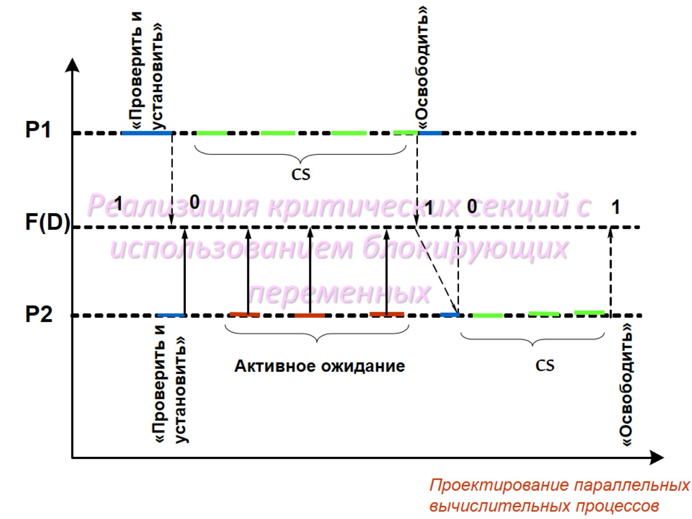
Реализация критических секций с использованием блокирующих переменных

Slide 39

Реализация критических секций с использованием блокирующих переменных

Slide 40
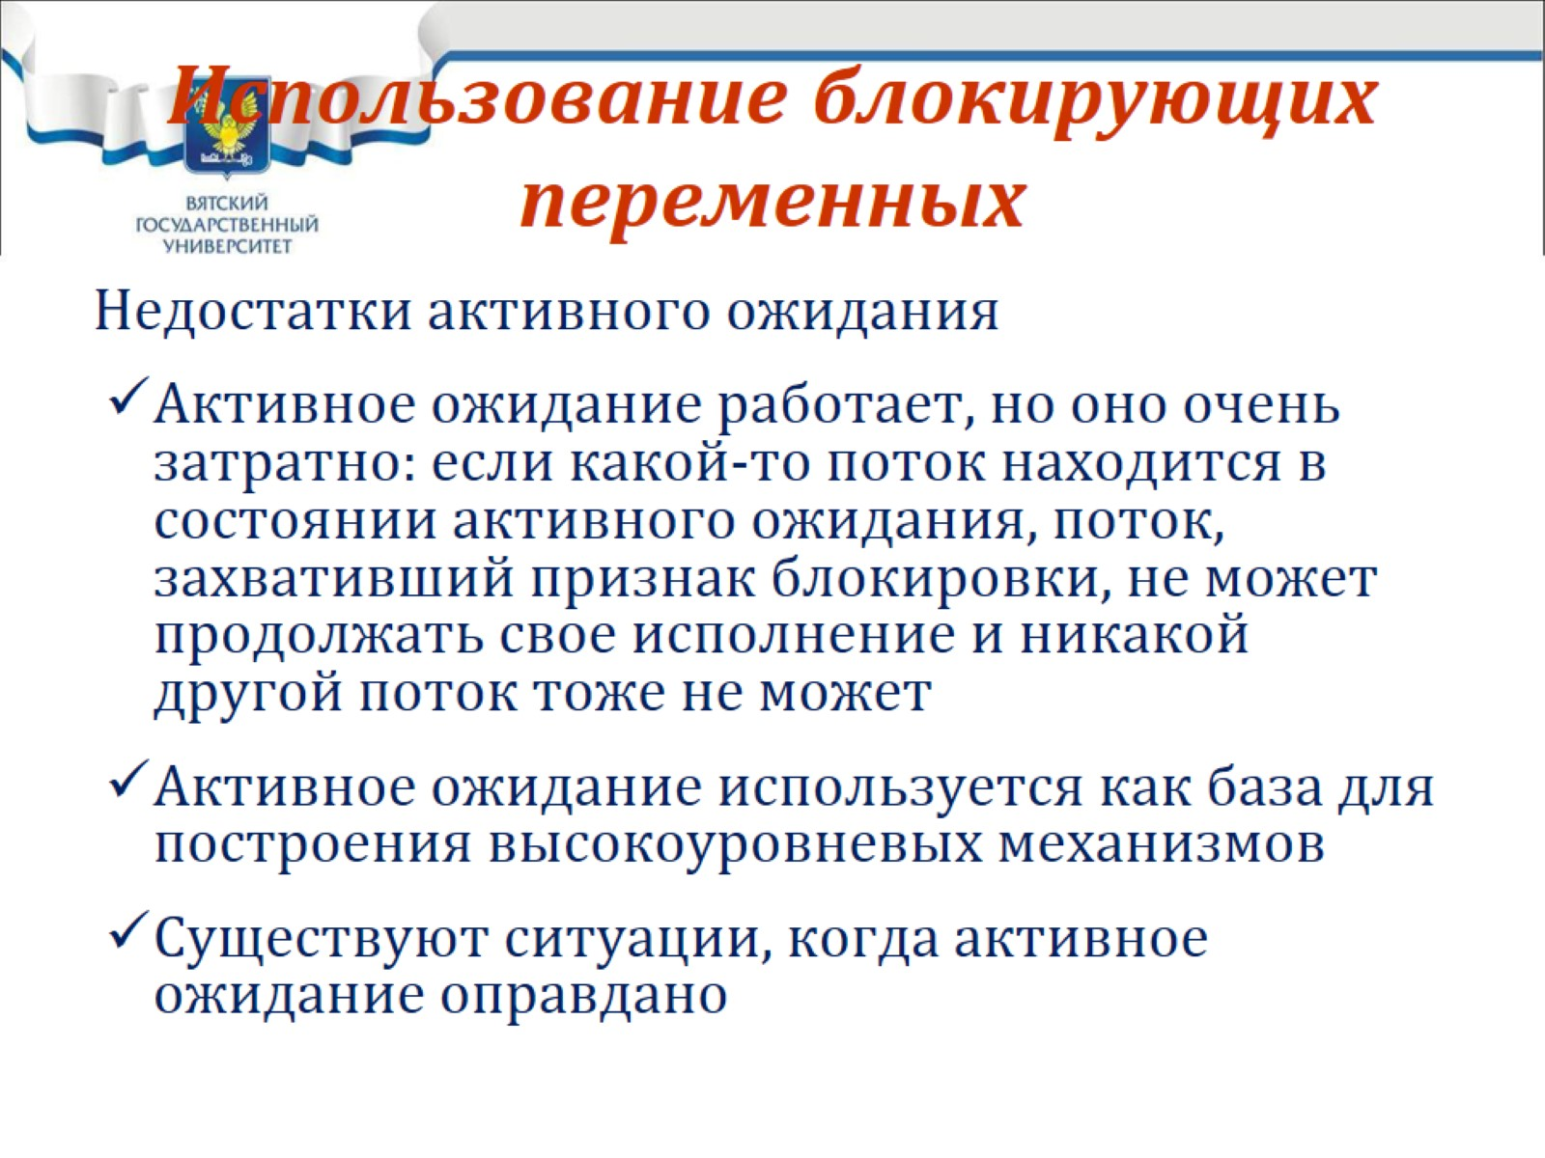
Использование блокирующих переменных

Slide 41
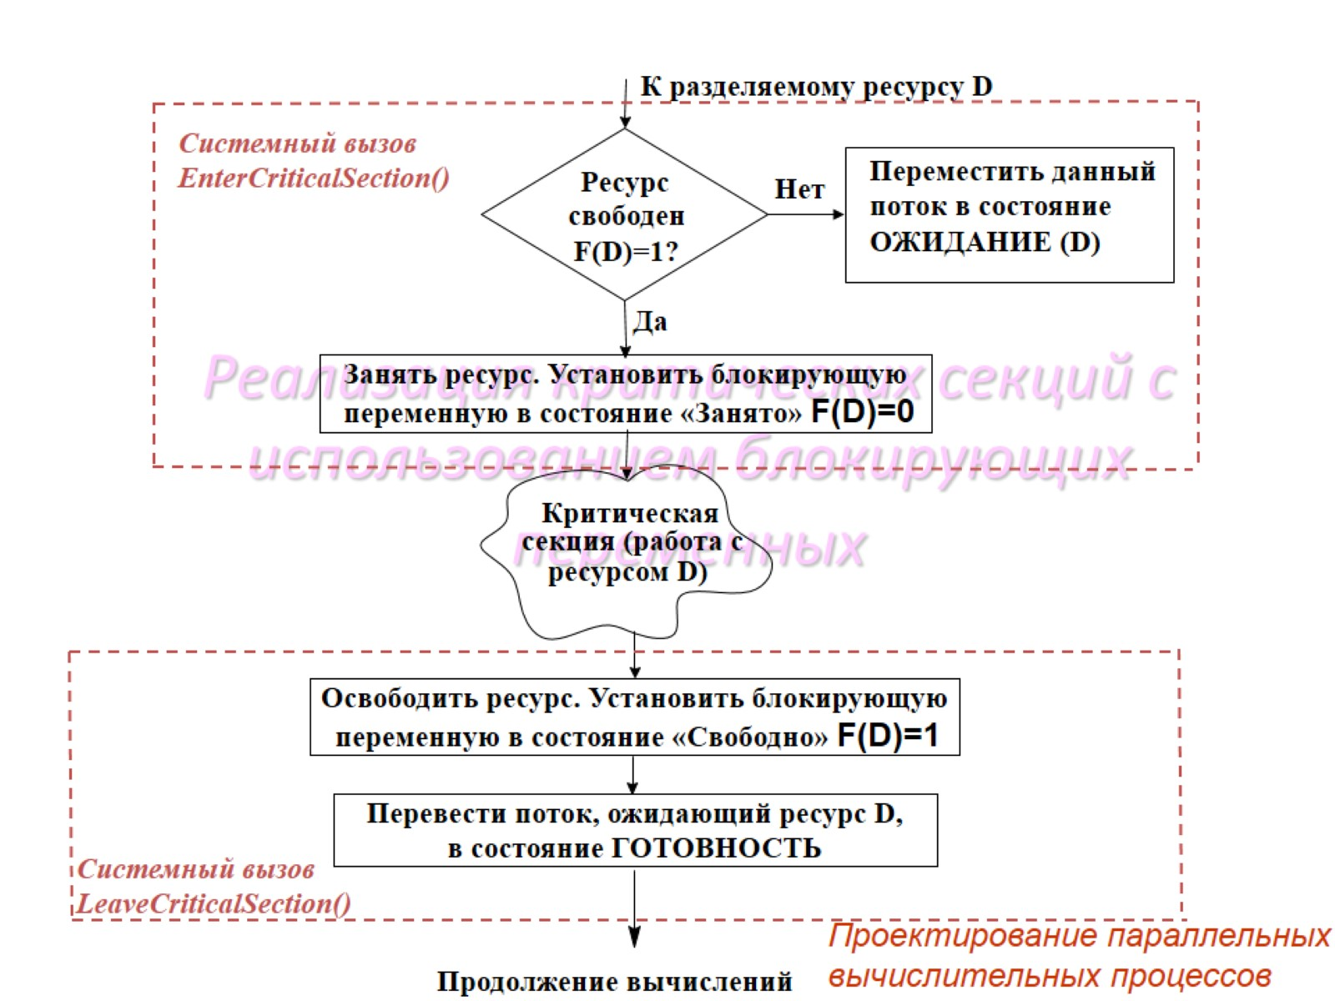
Реализация критических секций с использованием блокирующих переменных

